Slide 1
NYTT FRA KDD
Ida Stenbråten Harildstad
Plan- og byggesakskonferanse Troms og Finnmark 9. oktober 2025

Slide 2
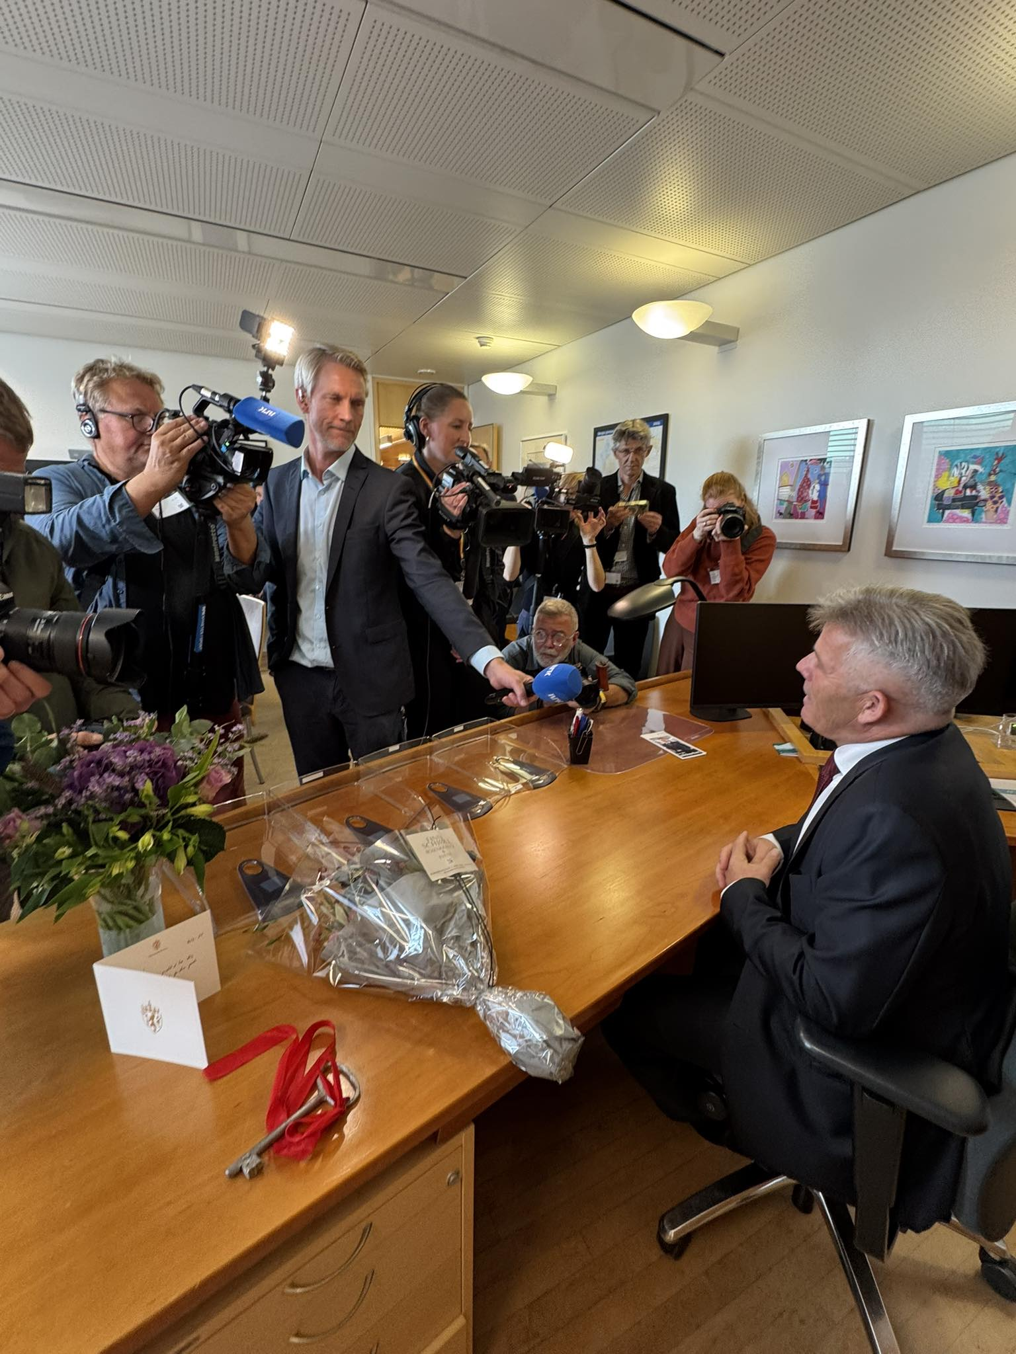



Politisk ledelse
Kommunal- og distriktsminister
Bjørnar Skjæran
Statssekretærer
Martin Østtveit-Mo
Emil Raaen
Agnete Masternes Hanssen

Slide 3
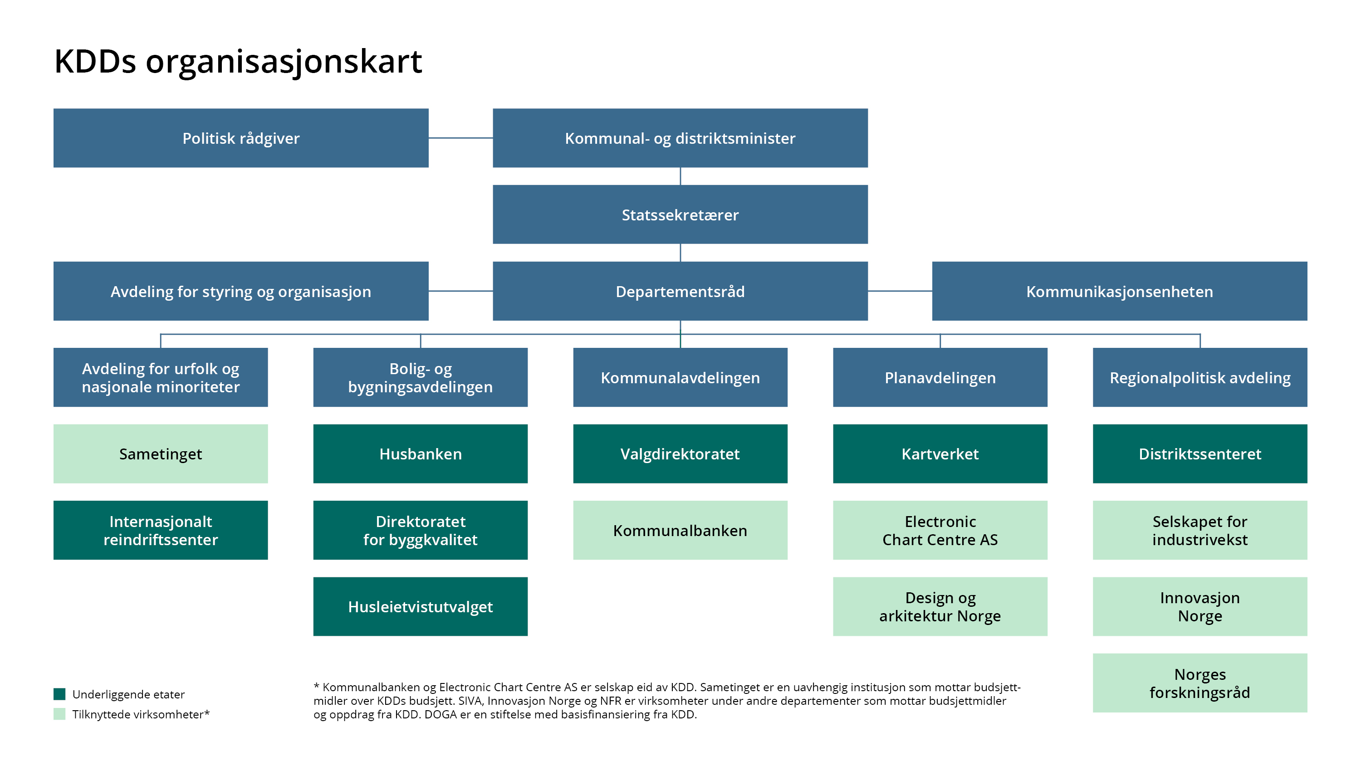

Slide 4

PLAN- OG BYGNINGSLOVEN
Bilde: tidsbanken.no

Slide 5
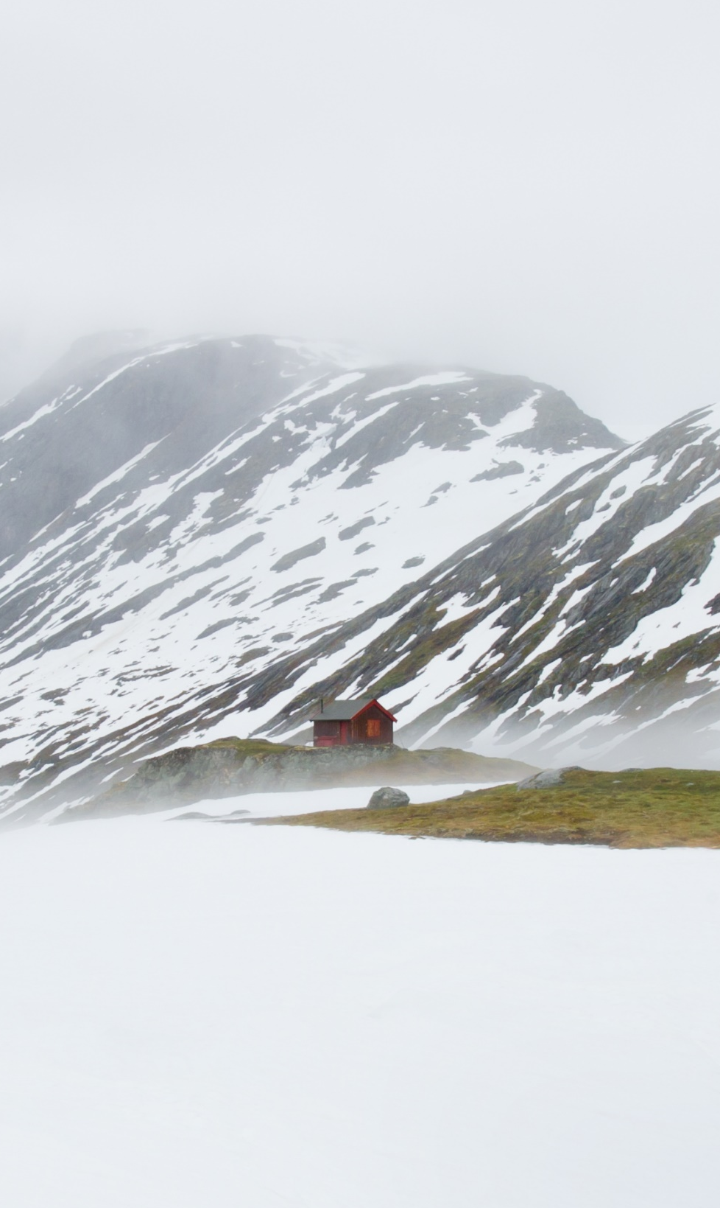
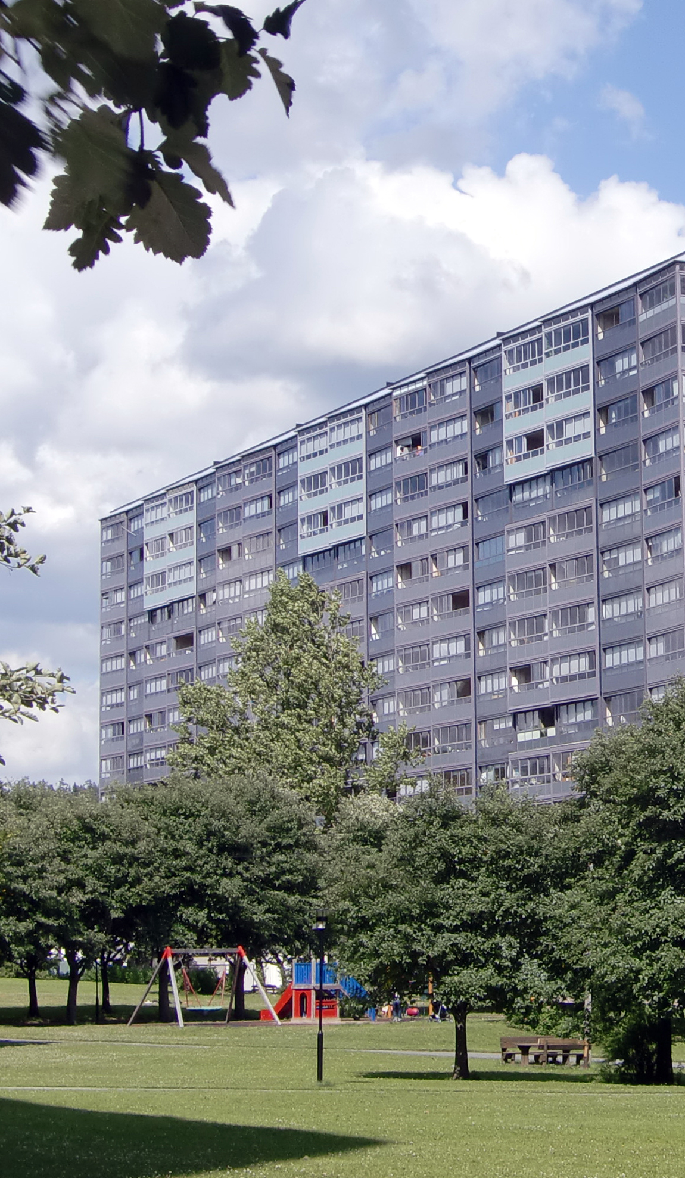
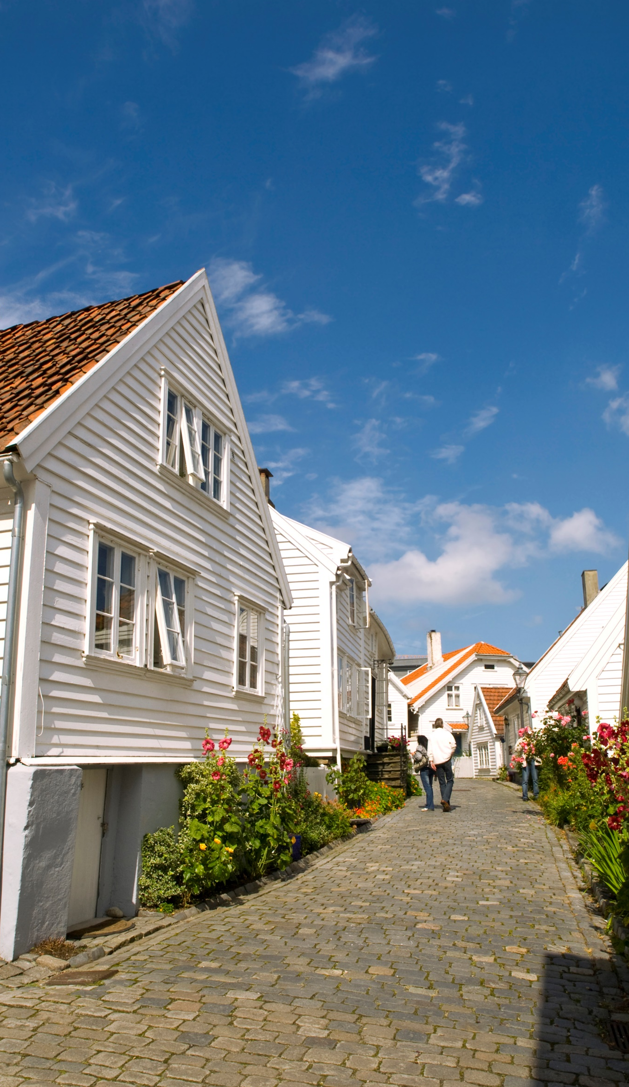
Et sted
Foto: Jan Hausken

Slide 6
ØKT TAKT I BOLIGBYGGINGEN

Slide 7
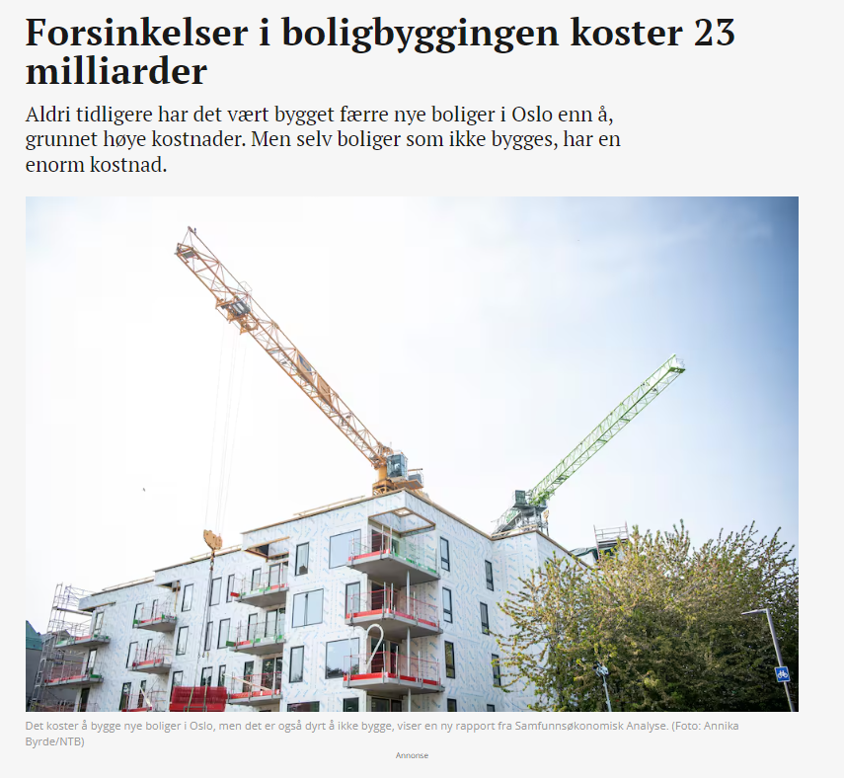

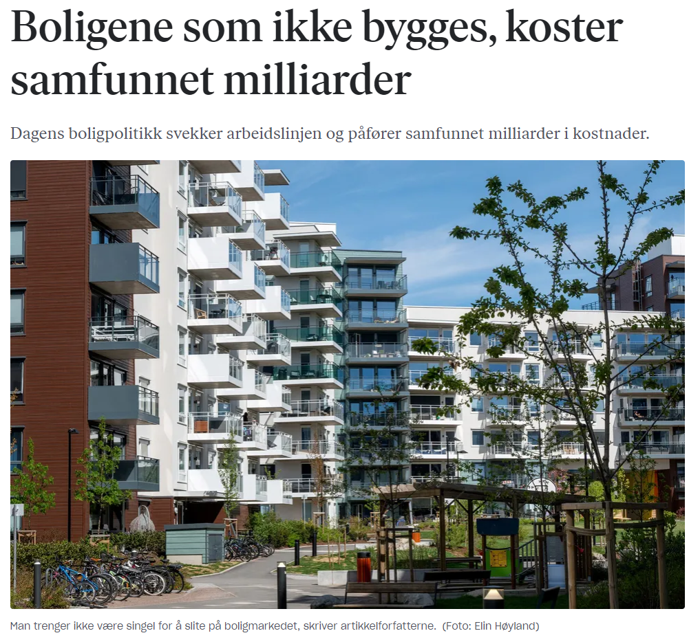

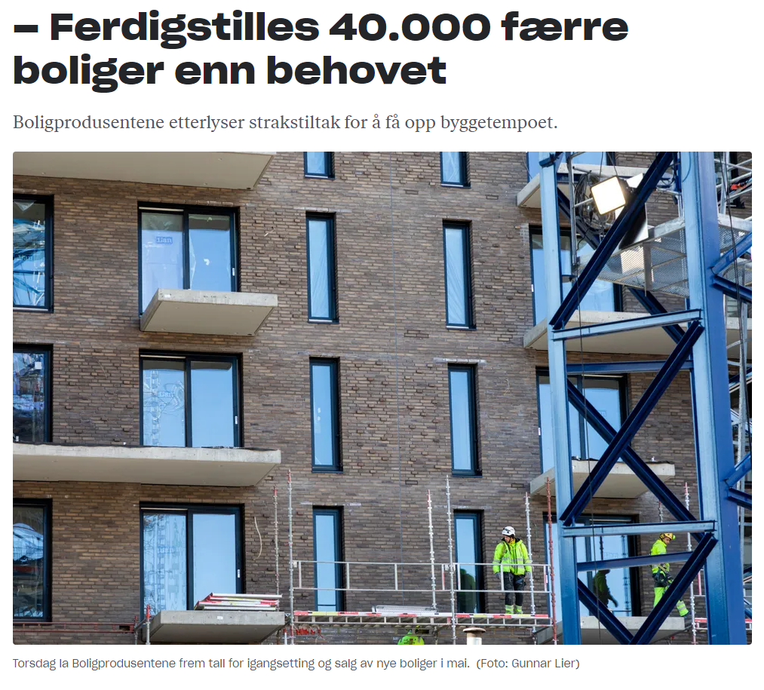

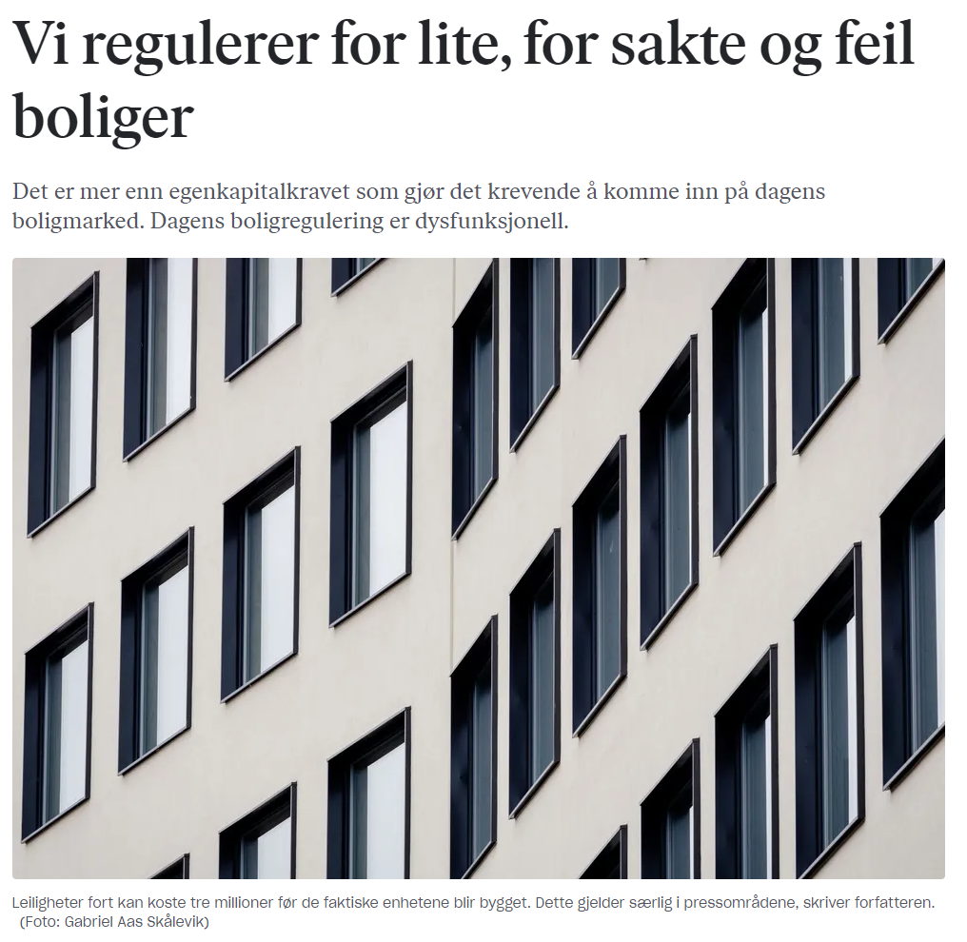
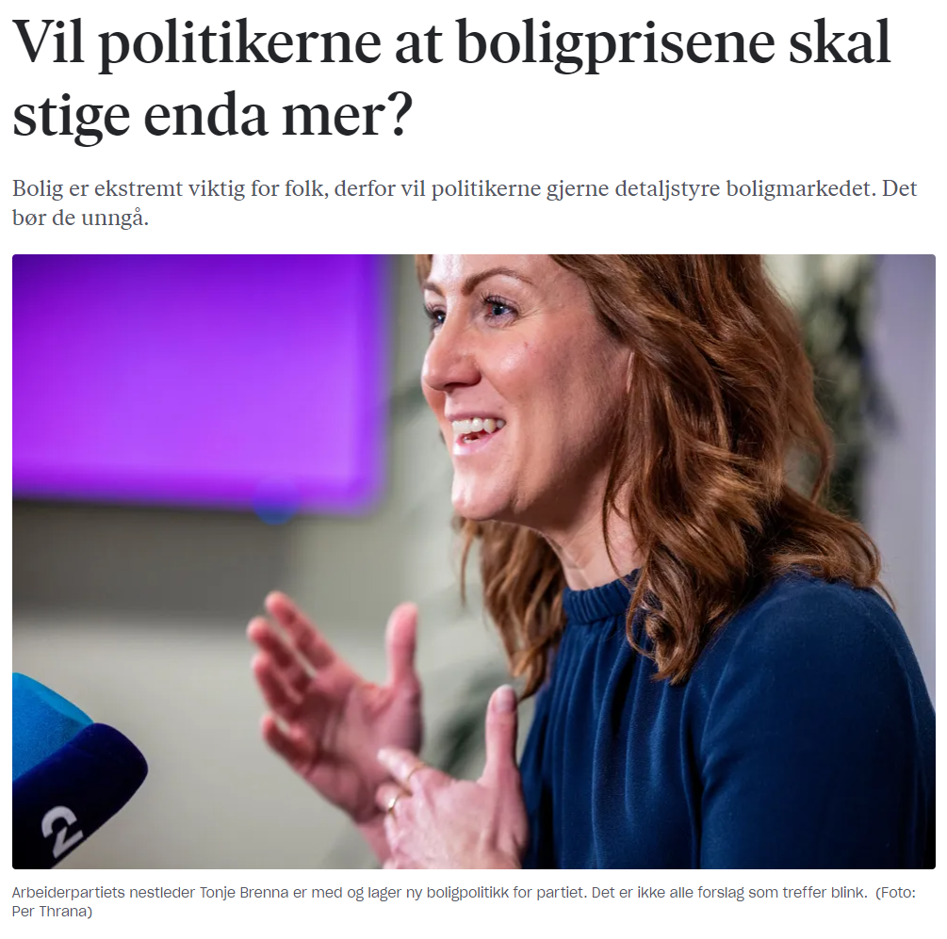
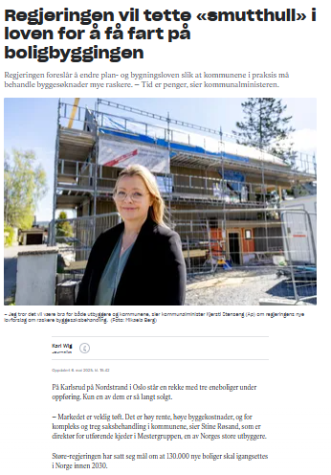

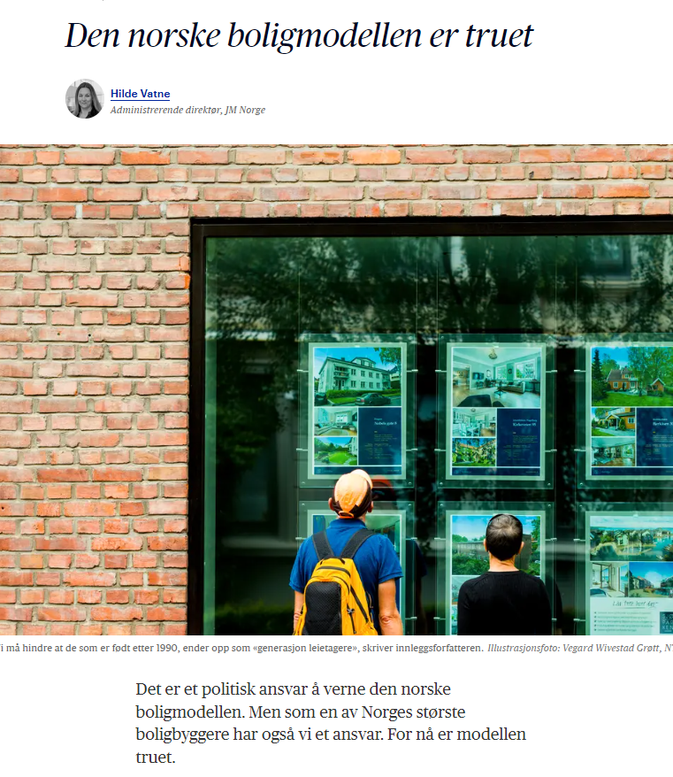
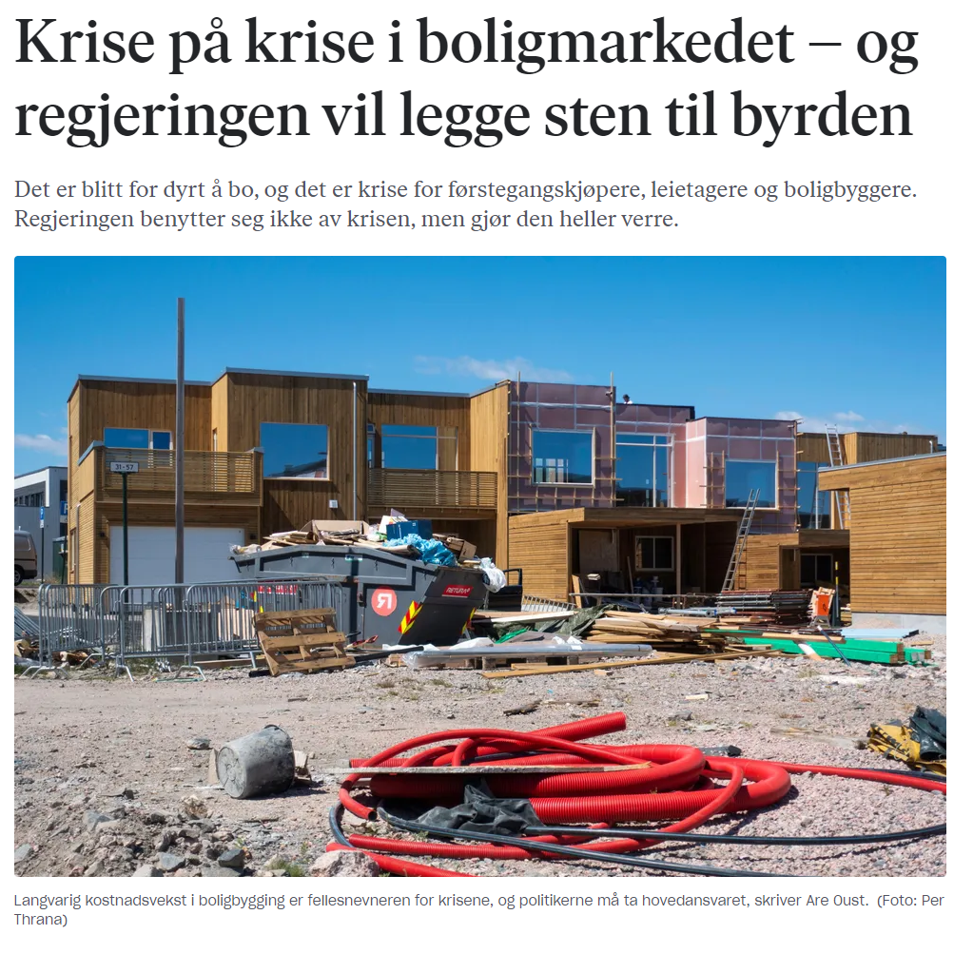
Behov for flere boliger

Slide 8
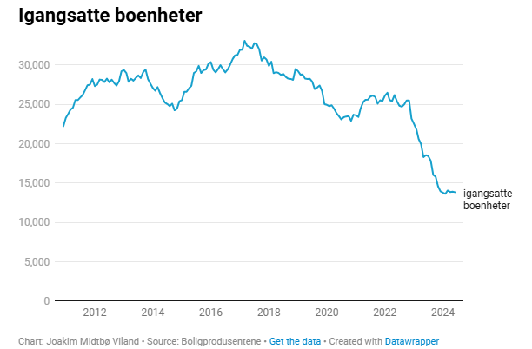
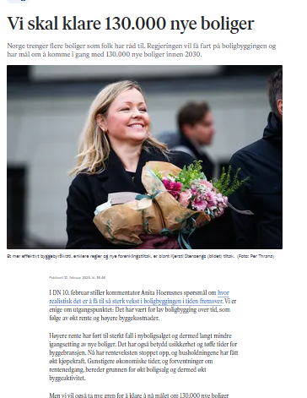
Svar på boligkrisen: 130 000 boliger innen 2030
Bygde boliger

Slide 9
Ta ned tiden på plan- og byggesaksprosessene
En arbeidsgruppe med næringen og kommunene har lagt fram 72 tiltak for raskere plan- og byggesaksbehandling
Redusert detaljeringsnivå i arealplaner
Klargjøring av krav på ulike plannivåer
Konkrete tidsfrister for alle aktører
Innsigelser fra sektormyndigheter
Satsing på fellesløsninger i den digitale infrastrukturen
Enklere regler for oppheving av planer
Digitalisering av plan- og byggesaks-prosesser
Ingen nullstilling av saksbehandlingstid ved mangler
Tidsfrist for utsendelse av mangelbrev
Klargjøre unntak fra TEK for tiltak i eksisterende bygg
Konkrete forslag til justeringer av enkelte TEK-krav

Slide 10










Vi tar ned tiden på plan- og byggesaksprosessen
Vi gjør det mer forutsigbart å realisere gode boligprosjekter
Fem strategier for å øke boligbyggingen
Vi bidrar til å holde hjulene i gang når boligbyggingen er lav
Vi bygger med et hundreårsperspektiv
Vi gjør kommunene bedre rustet til å ta sitt boligpolitiske ansvar
Foto: iStock

Slide 11
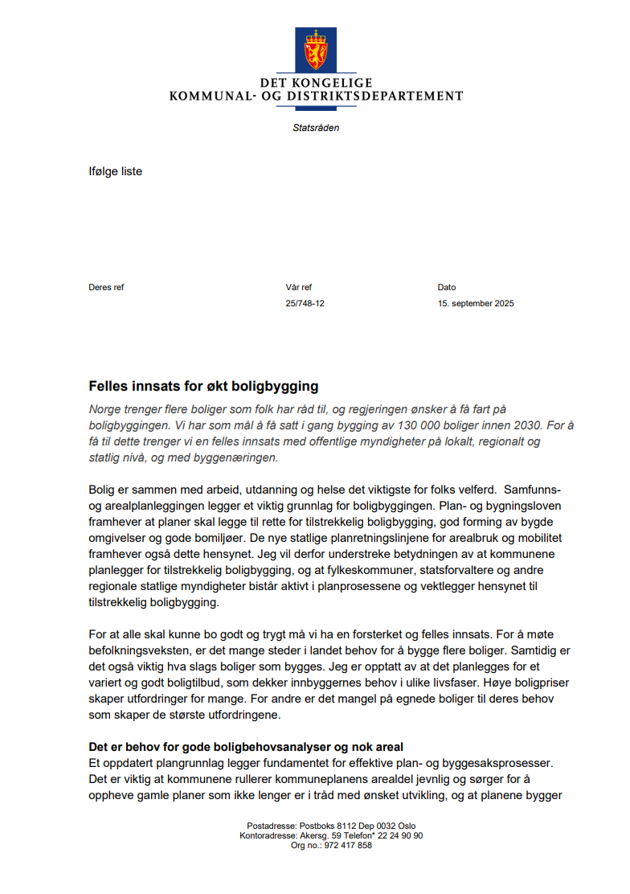
«Boligbrev» september 2025

Slide 12
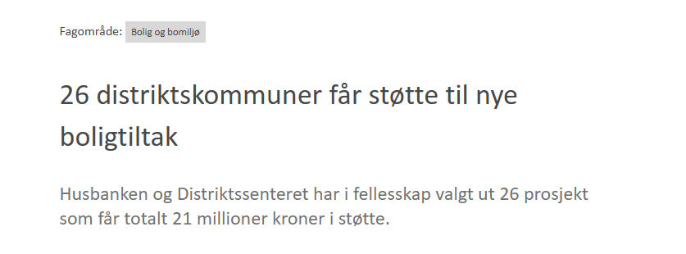
Boligplanlegging i distrikts-Norge
Små, usikre eller stagnerende boligmarkeder
Lite boligbygging og ensidig boligtilbud hemmer etablering
Kommunene som helhetlig planlegger, aktiv tilrettelegger og kobler
Men kapasitet og kompetanse
Styrket samfunnsoppdrag for Husbanken

Slide 13
INNSIGELSER

Slide 14
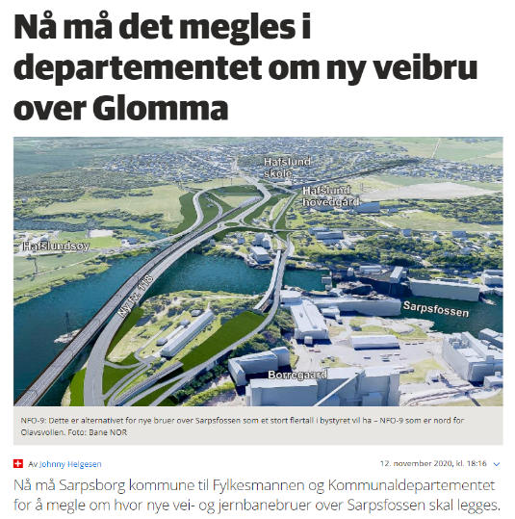


Slide 15
Plansaker og innsigelser
Avgjort av departementet
25–35 saker per år
Avklart gjennom dialog, ev. mekling
Planer egengodkjent i kommunene,
ca. 1100–1300 per år.
Uten innsigelse
Avgjørelser i innsigelsessaker - regjeringen.no

Slide 16
Innsigelsessaker til behandling i KDD – hensyn
Jordvern
Naturmangfold
Handel, ATP, parkering
Klima
Grønt skifte, energi
Reindrift
Villrein
Vassdrag, strandsone

Slide 18
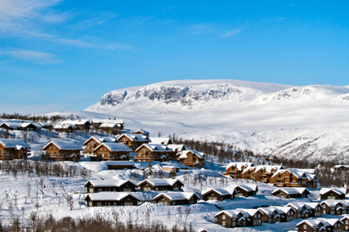
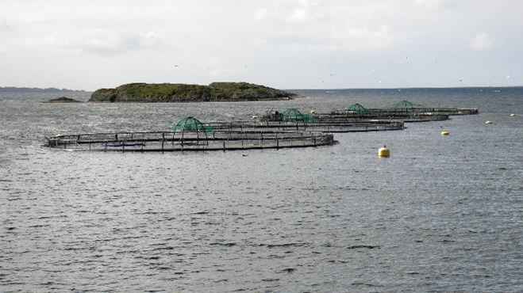
Hvorfor har vi innsigelsesinstituttet?
Plan- og bygningsloven er den viktigste loven for arealbruks-utviklingen i landet
Kommunenes arealvedtak er avgjørende for om vi når nasjonale mål innenfor klima, natur, jordvern osv.
Plan- og bygningsloven er en samordningslov – alternativet er mer sektorstyring gjennom særlover
Innsigelsesinstituttet er en forutsetning for kommunenes myndighet til å egengodkjenne planer

Slide 19
Innsigelsespraksis – kunnskap og erfaringer

Slide 20
Innsigelsesprosjekt
KDD tar initiativ til tettere samarbeid mellom de viktigste arealdepartementene med sikte på bedre samordning av den statlige arealpolitikken
Departementet vil se på en rekke tiltak for å forbedre dagens praksis:
tidsfrister
saksbehandlingsrutiner
statlige styringssignaler
terskelen for innsigelser
overlappende innsigelseskompetanse
praktisering på tvers av fylkesgrensene
Foto: Jan Hausken

Slide 21
NYE STATLIGE PLANRETNINGSLINJER

Slide 22
Statlige planretningslinjer (SPR)
Arealbruk og mobilitet (2014, 2025)
Klima og energi (2009, 2018, 2024)
Strandsone langs sjø (2021)
Barn og planlegging (1995)
Vernede vassdrag (1994)

Slide 23
Statlige planretningslinjer for arealbruk og mobilitet
Foto: Lillestrøm, Fredrik Raddum, Lillestrøm kommune

Slide 24
Virkeområde – geografisk differensiering
Kapittel 1-3 og 6-8 er retningslinjer som gjelder for hele landet
1 Formål
2 Virkeområde
3 Generelle retningslinjer
6 Retningslinjer for beslutningsunderlaget
7 Retningslinjer for planutarbeidelse på regionalt/interkommunalt nivå, samarbeid og ansvar for gjennomføring
8 Ikrafttreden
Kapittel 4 Retningslinjer for regioner med større byer
Kapittel 5 Retningslinjer for regioner med mindre tettsteder og spredtbygde strøk

Slide 25
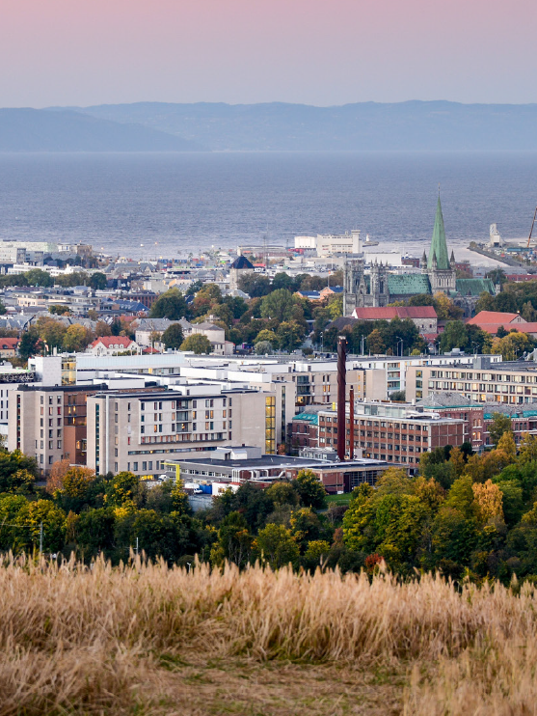
Ny retning
Areal er en knapp ressurs
Hovedløsningen skal være fortetting og transformasjon
Vektlegger også hensyn til bla. jordvern, natur, reindrift og samisk utmarksbruk, samfunnssikkerhet, naturmangfold og naturfare
Anbefaler arealregnskap og revisjon av KPA – «planvask»
Tilstrekkelige arealer til fornybar kraftproduksjon, kraftledninger, forsvarsformål og samfunnskritisk digital infrastruktur
Foto: Geir Otto Johansen

Slide 26
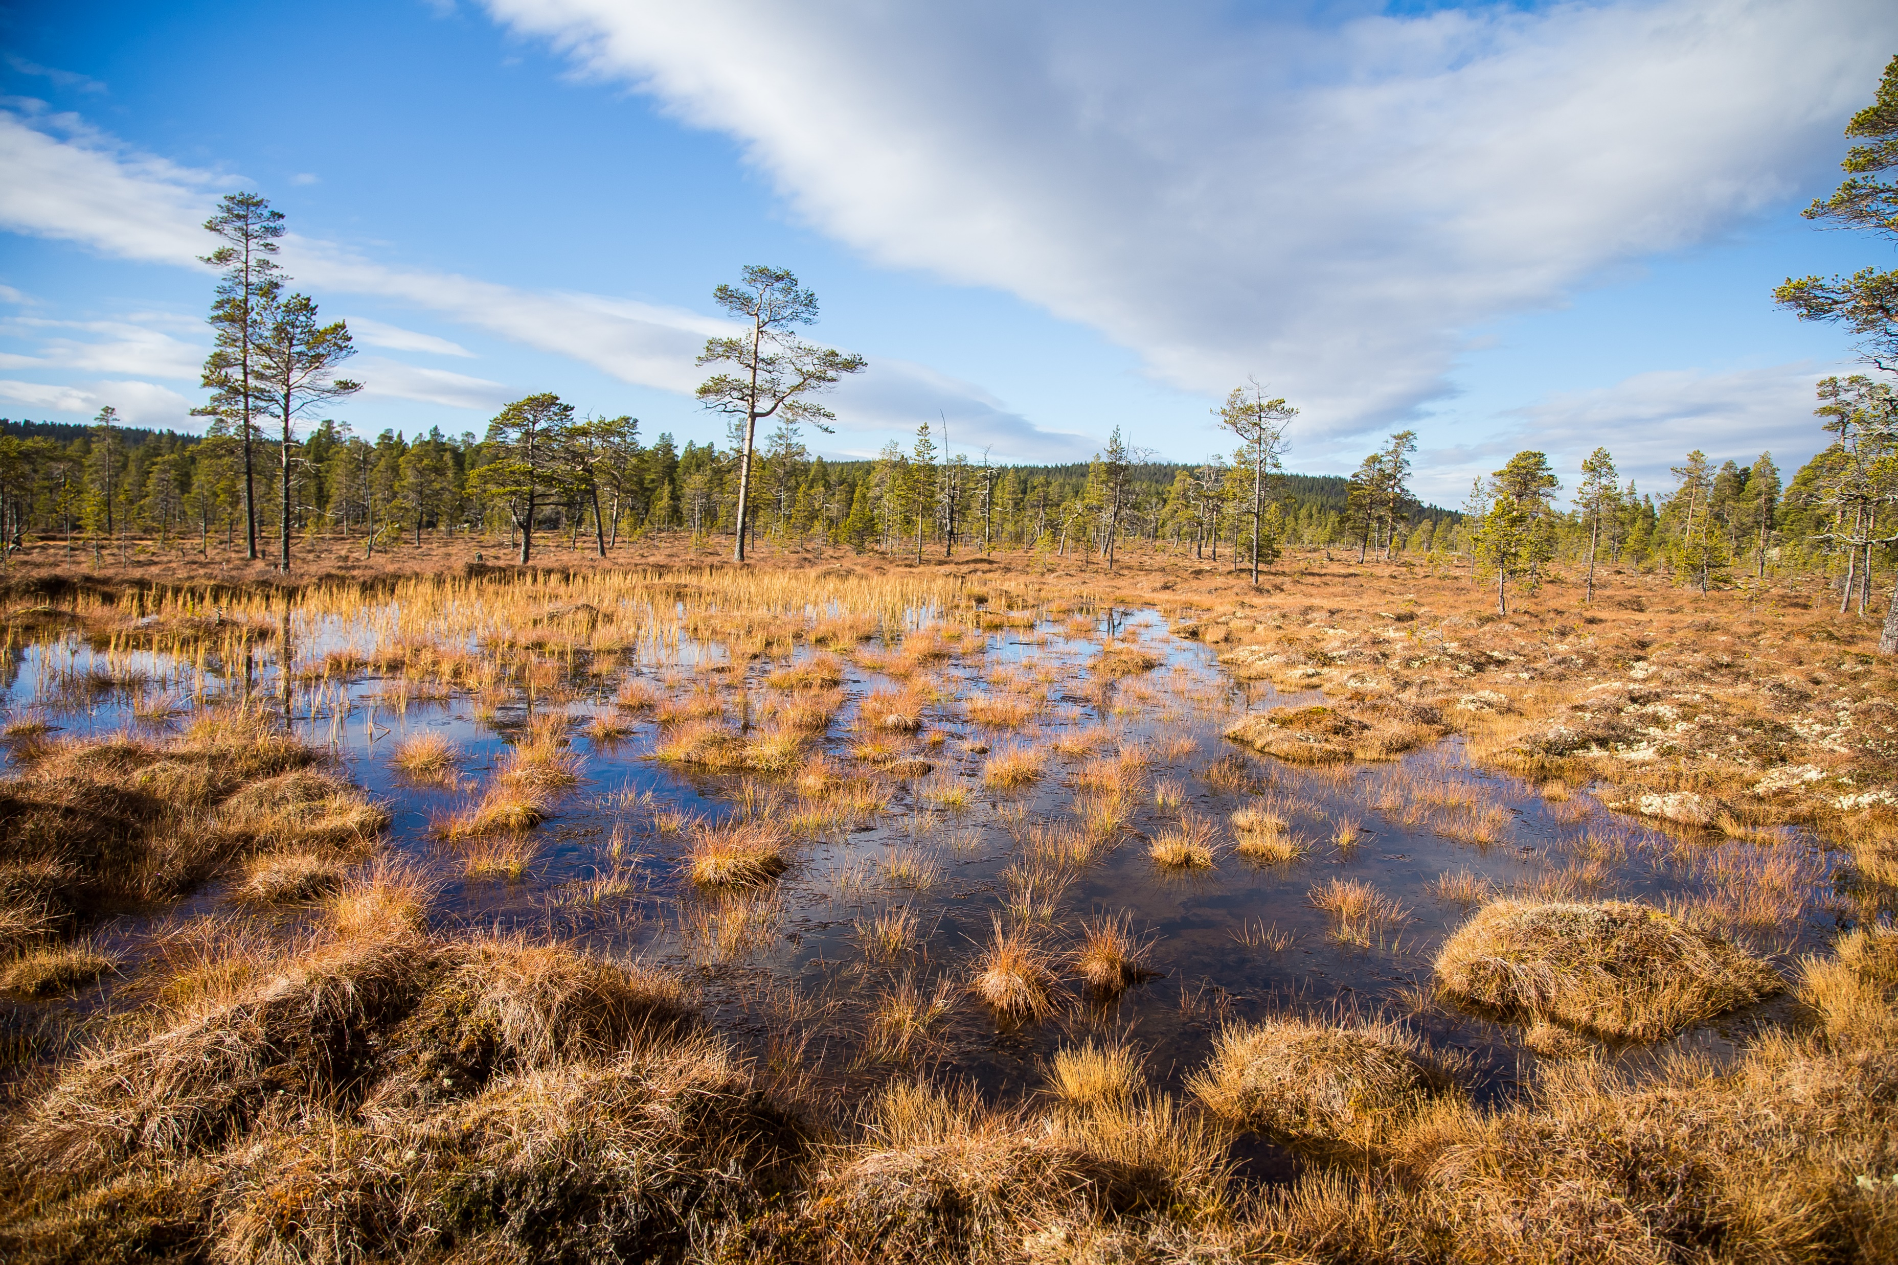
Statlige planretningslinjer for klima og energi
Foto: Colourbox

Slide 27
SPR for klima og energi
Overordnet klima- og energiplanlegging i kommunenes samfunnsplanlegging
  Lokale klimamål, som er ambisiøse og konkrete
  Tiltak og virkemidler
Hvordan ta klima- og energihensyn i arealplanlegging
  Klima skal vektlegges i arealplanleggingen
  Nedbygging av karbonrike arealer skal unngås

Slide 28
Areal er en knapp ressurs
Balansere vekst og vern
Omstilling til lavutslippssamfunnet
Tilpasning til klimaendringene
Ta vare på naturen
Stedstilpasning og arkitektonisk kvalitet

Slide 29
NY NASJONAL ARKITEKTURPOLITIKK

Slide 30

Første nasjonale arkitekturpolitiske dokument på 16 år
Løfter fram arkitekturens betydning for hverdagsliv og samfunnsutvikling
Oppsummerer relevant politikk og sentrale virkemidler for å sikre god kvalitet på det bygde miljø
Første steg i økt innsats for bedre kvalitet på de bygde omgivelsene – oppfordrer til engasjement og handling hos alle involverte
Foto: Damian Heinisch

Slide 31
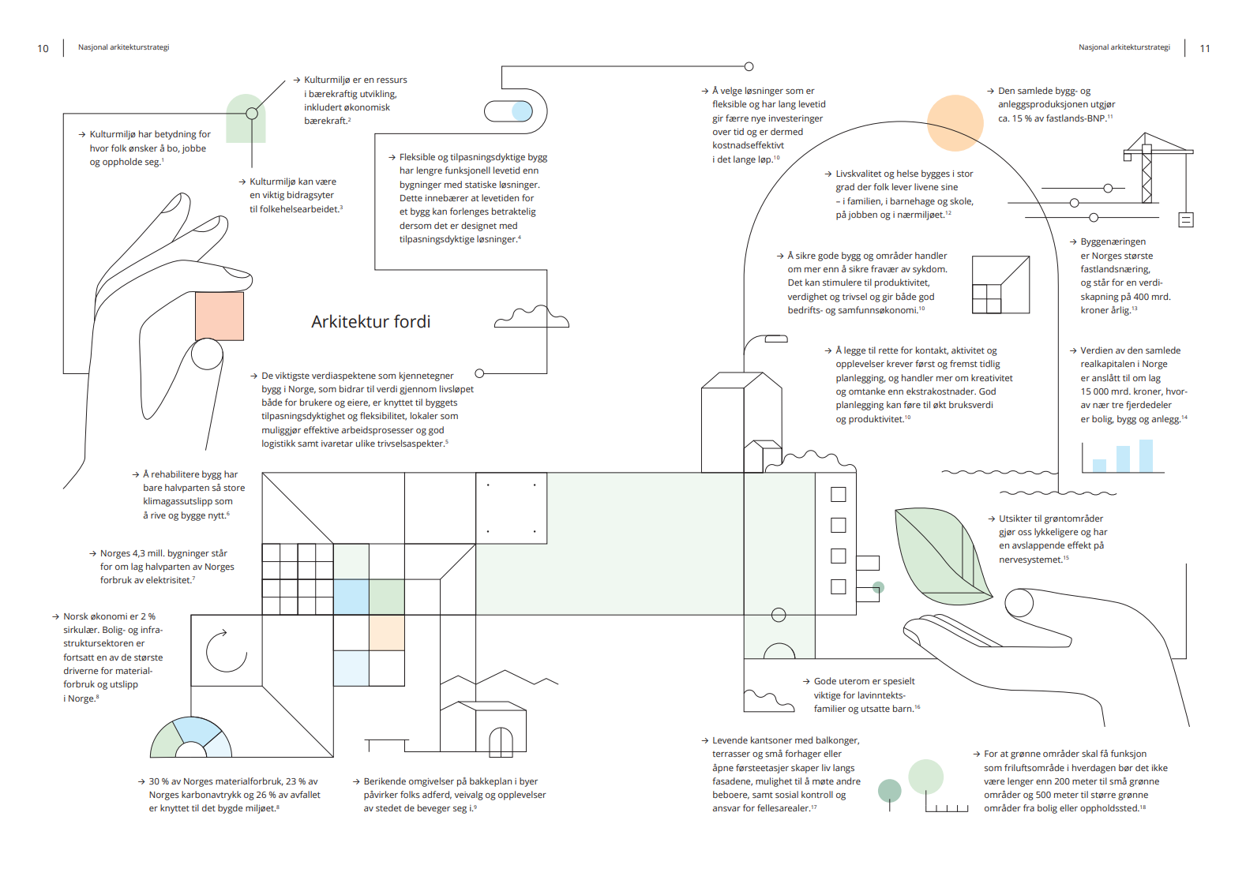

Slide 32
Foto: Sindre Ellingsen

Slide 33
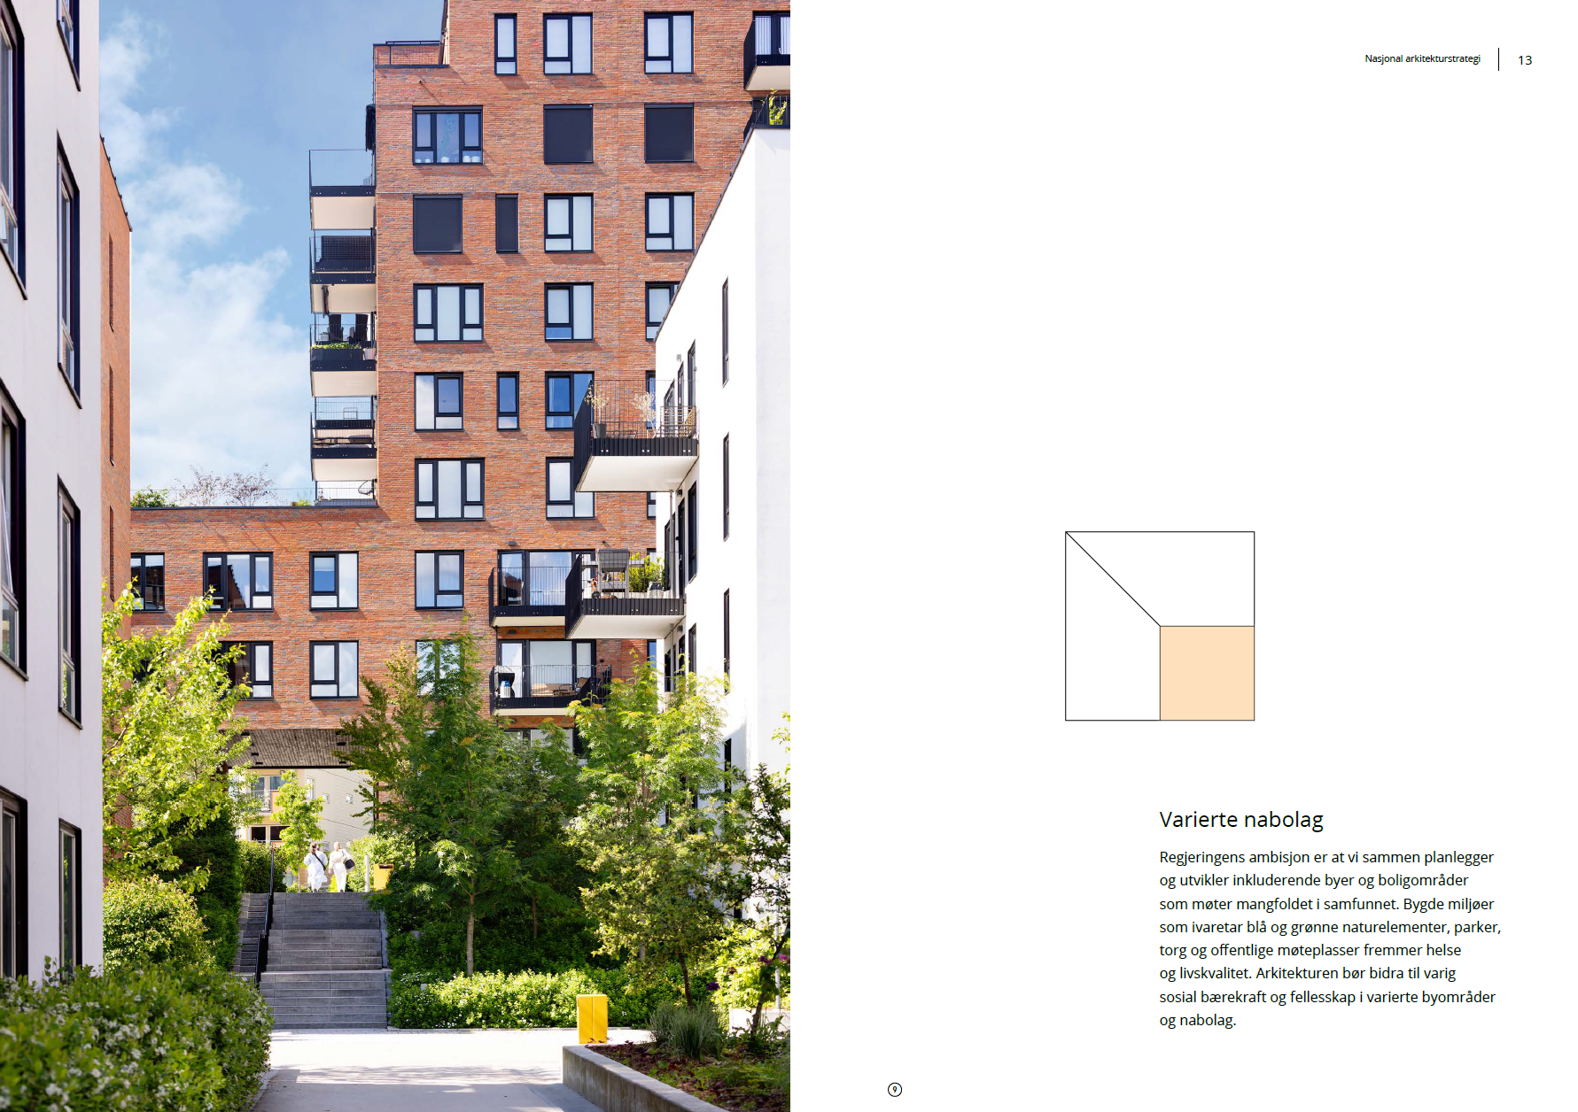
Foto: Stine Østby

Slide 34

Foto: Kristin Støylen

Slide 35
Foto: Nils Petter Dale

Slide 36
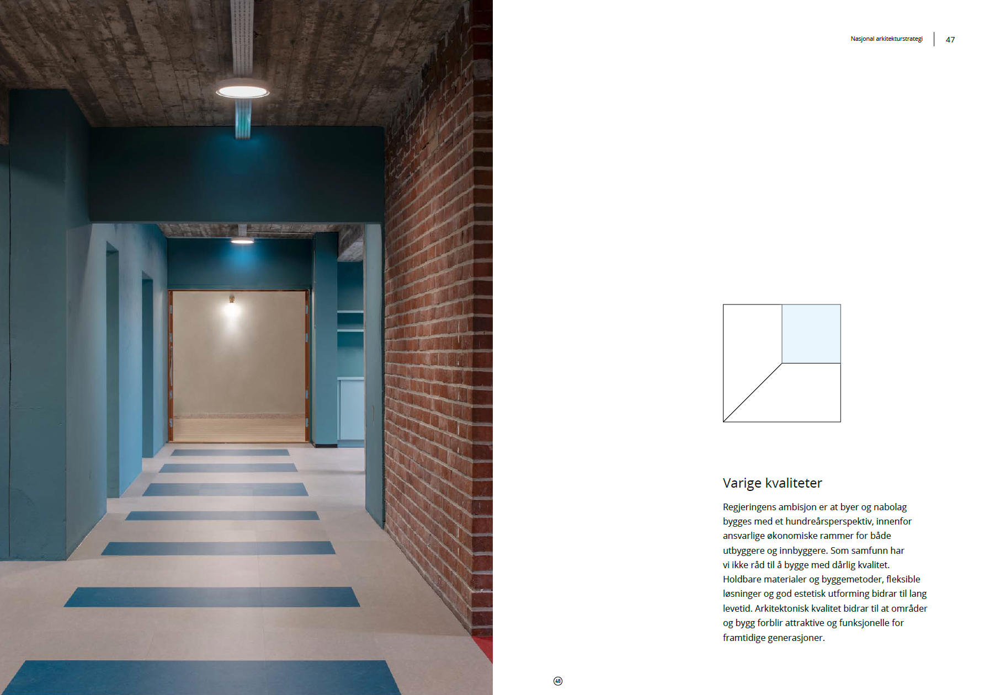
Foto: Mikael Olsson

Slide 37
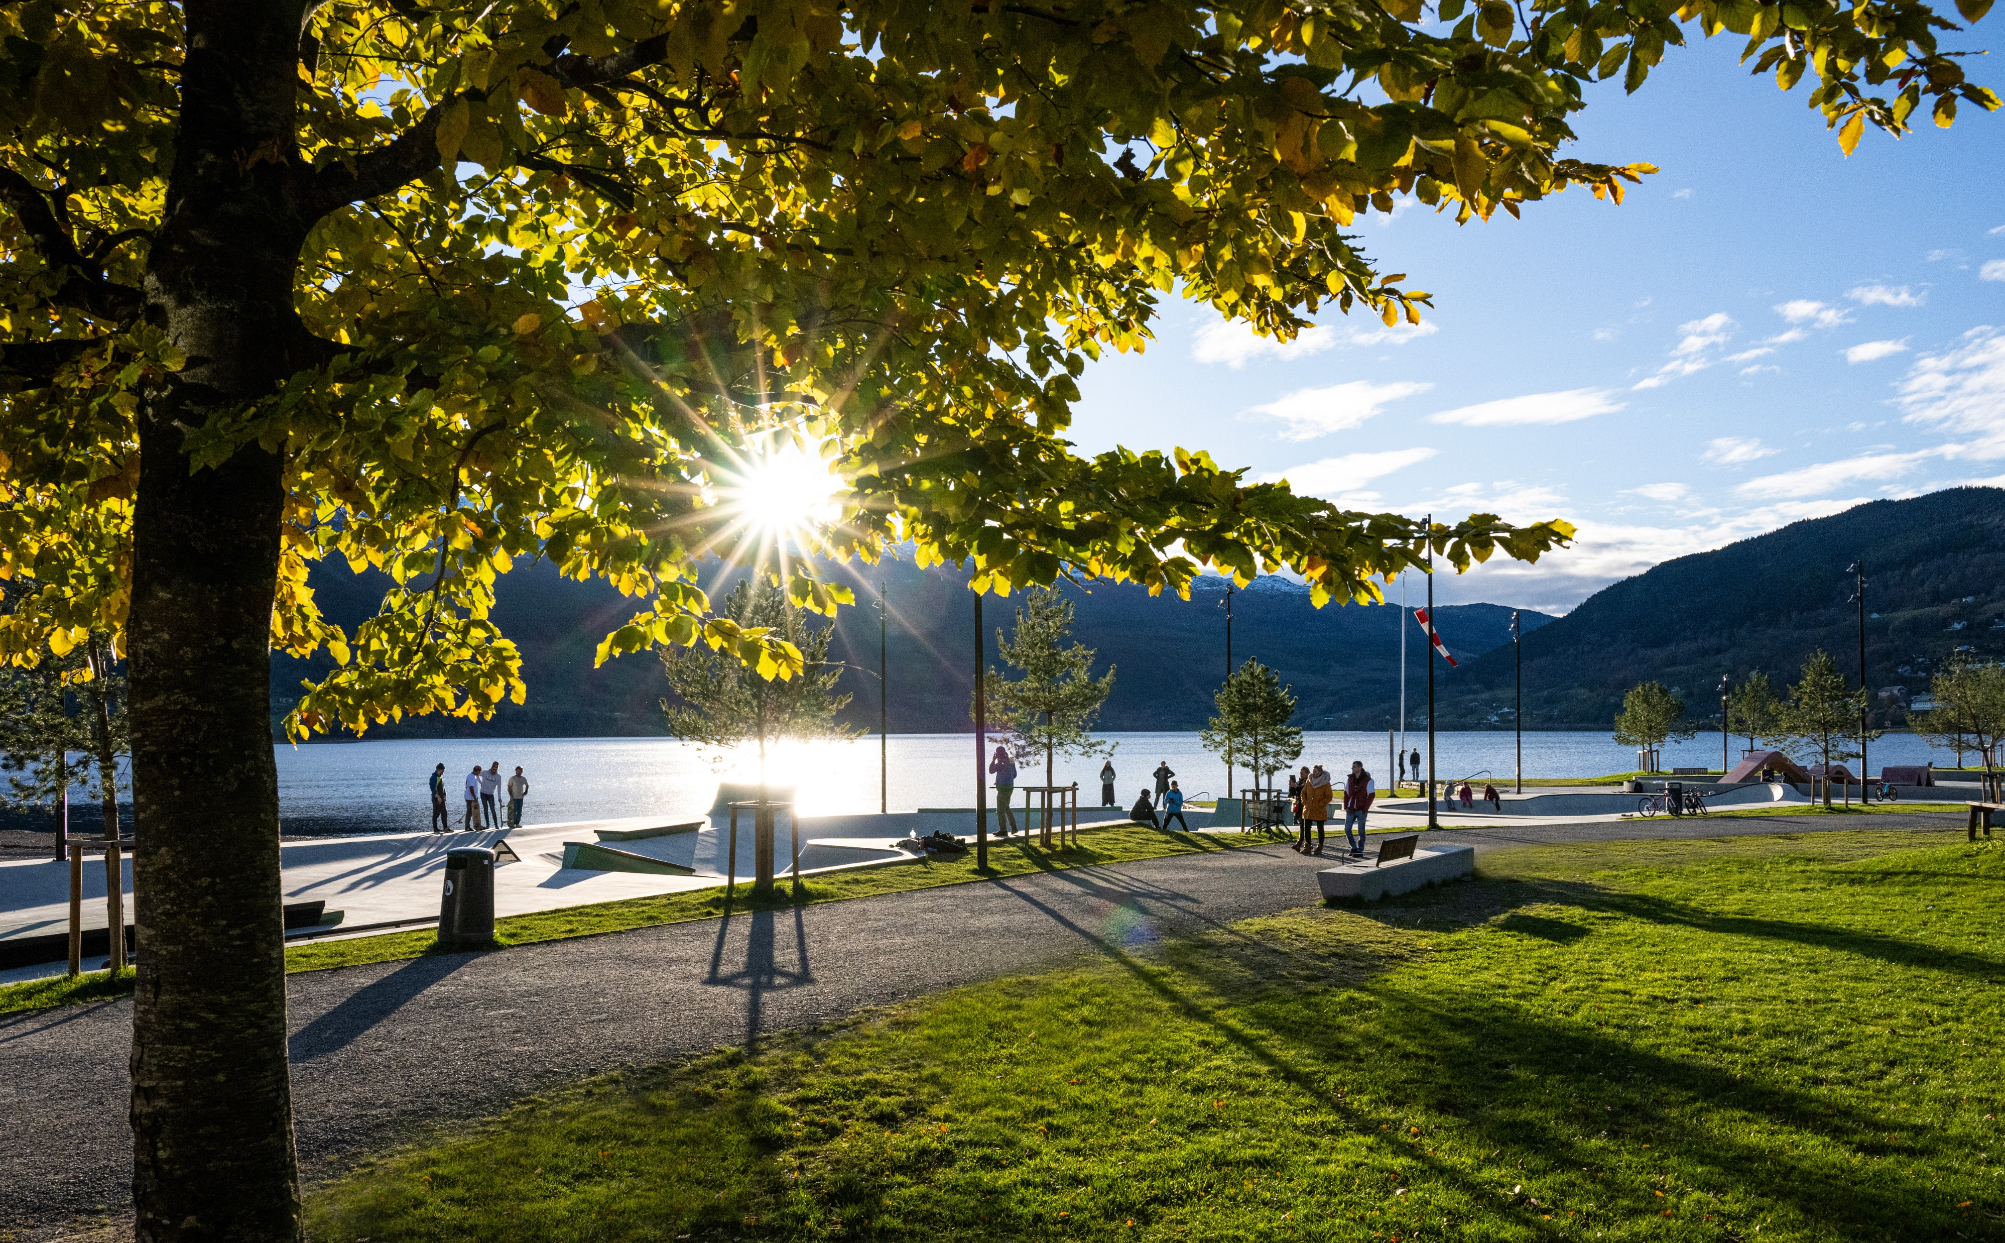

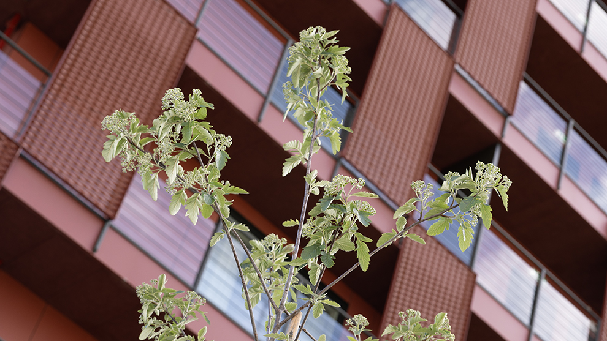
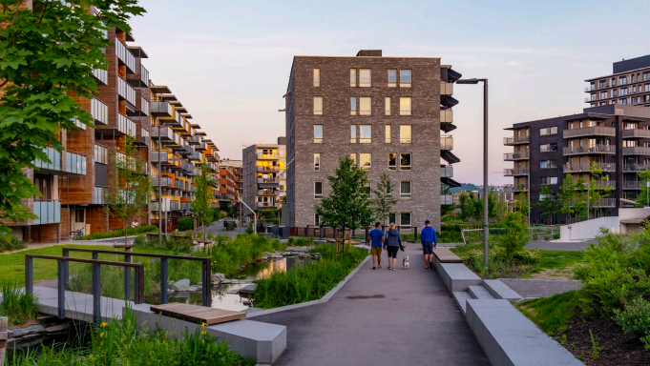
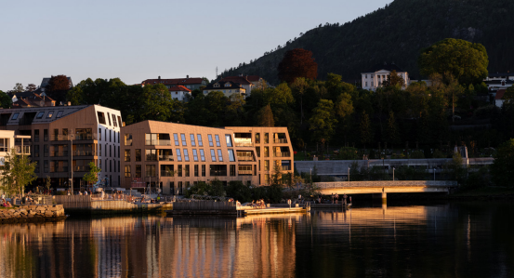
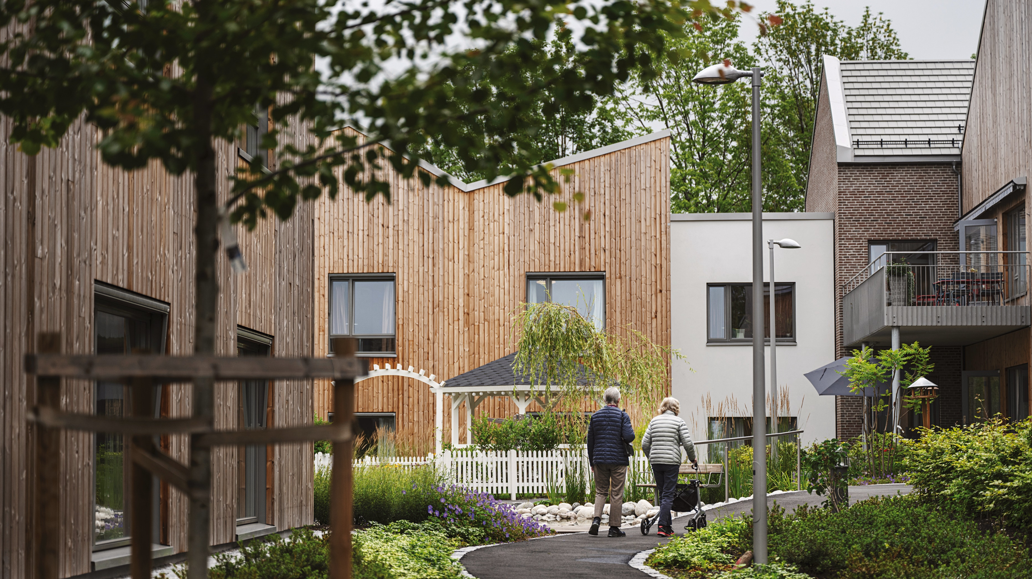
Videre innsats
1 Styrket samordning av statlige sektorer og virkemidler
2 Bidra til plan- og byggesaksprosesser som gir kvalitet
3 Kompetanse og verktøy for arkitektonisk kvalitet
4 Løfte forbilder og stimulere til nytenkning
5 Forsterket arealplanlegging
Aktivitetsparken Voss. Foto: Gunnar Bergo. Lille Brønnøya folkepark. Foto: Stephen Høgeli. Ola Frosts veg 5. Foto: Stine Østby. Gladengveien. Foto: Bjørbekk & Lindheim AS. Mølledalsveien 64. Foto: Kyrre Sundal/Mad arkitekter AS. Carpe diem demenslandsby. Foto: Benjamin Ward

Slide 38
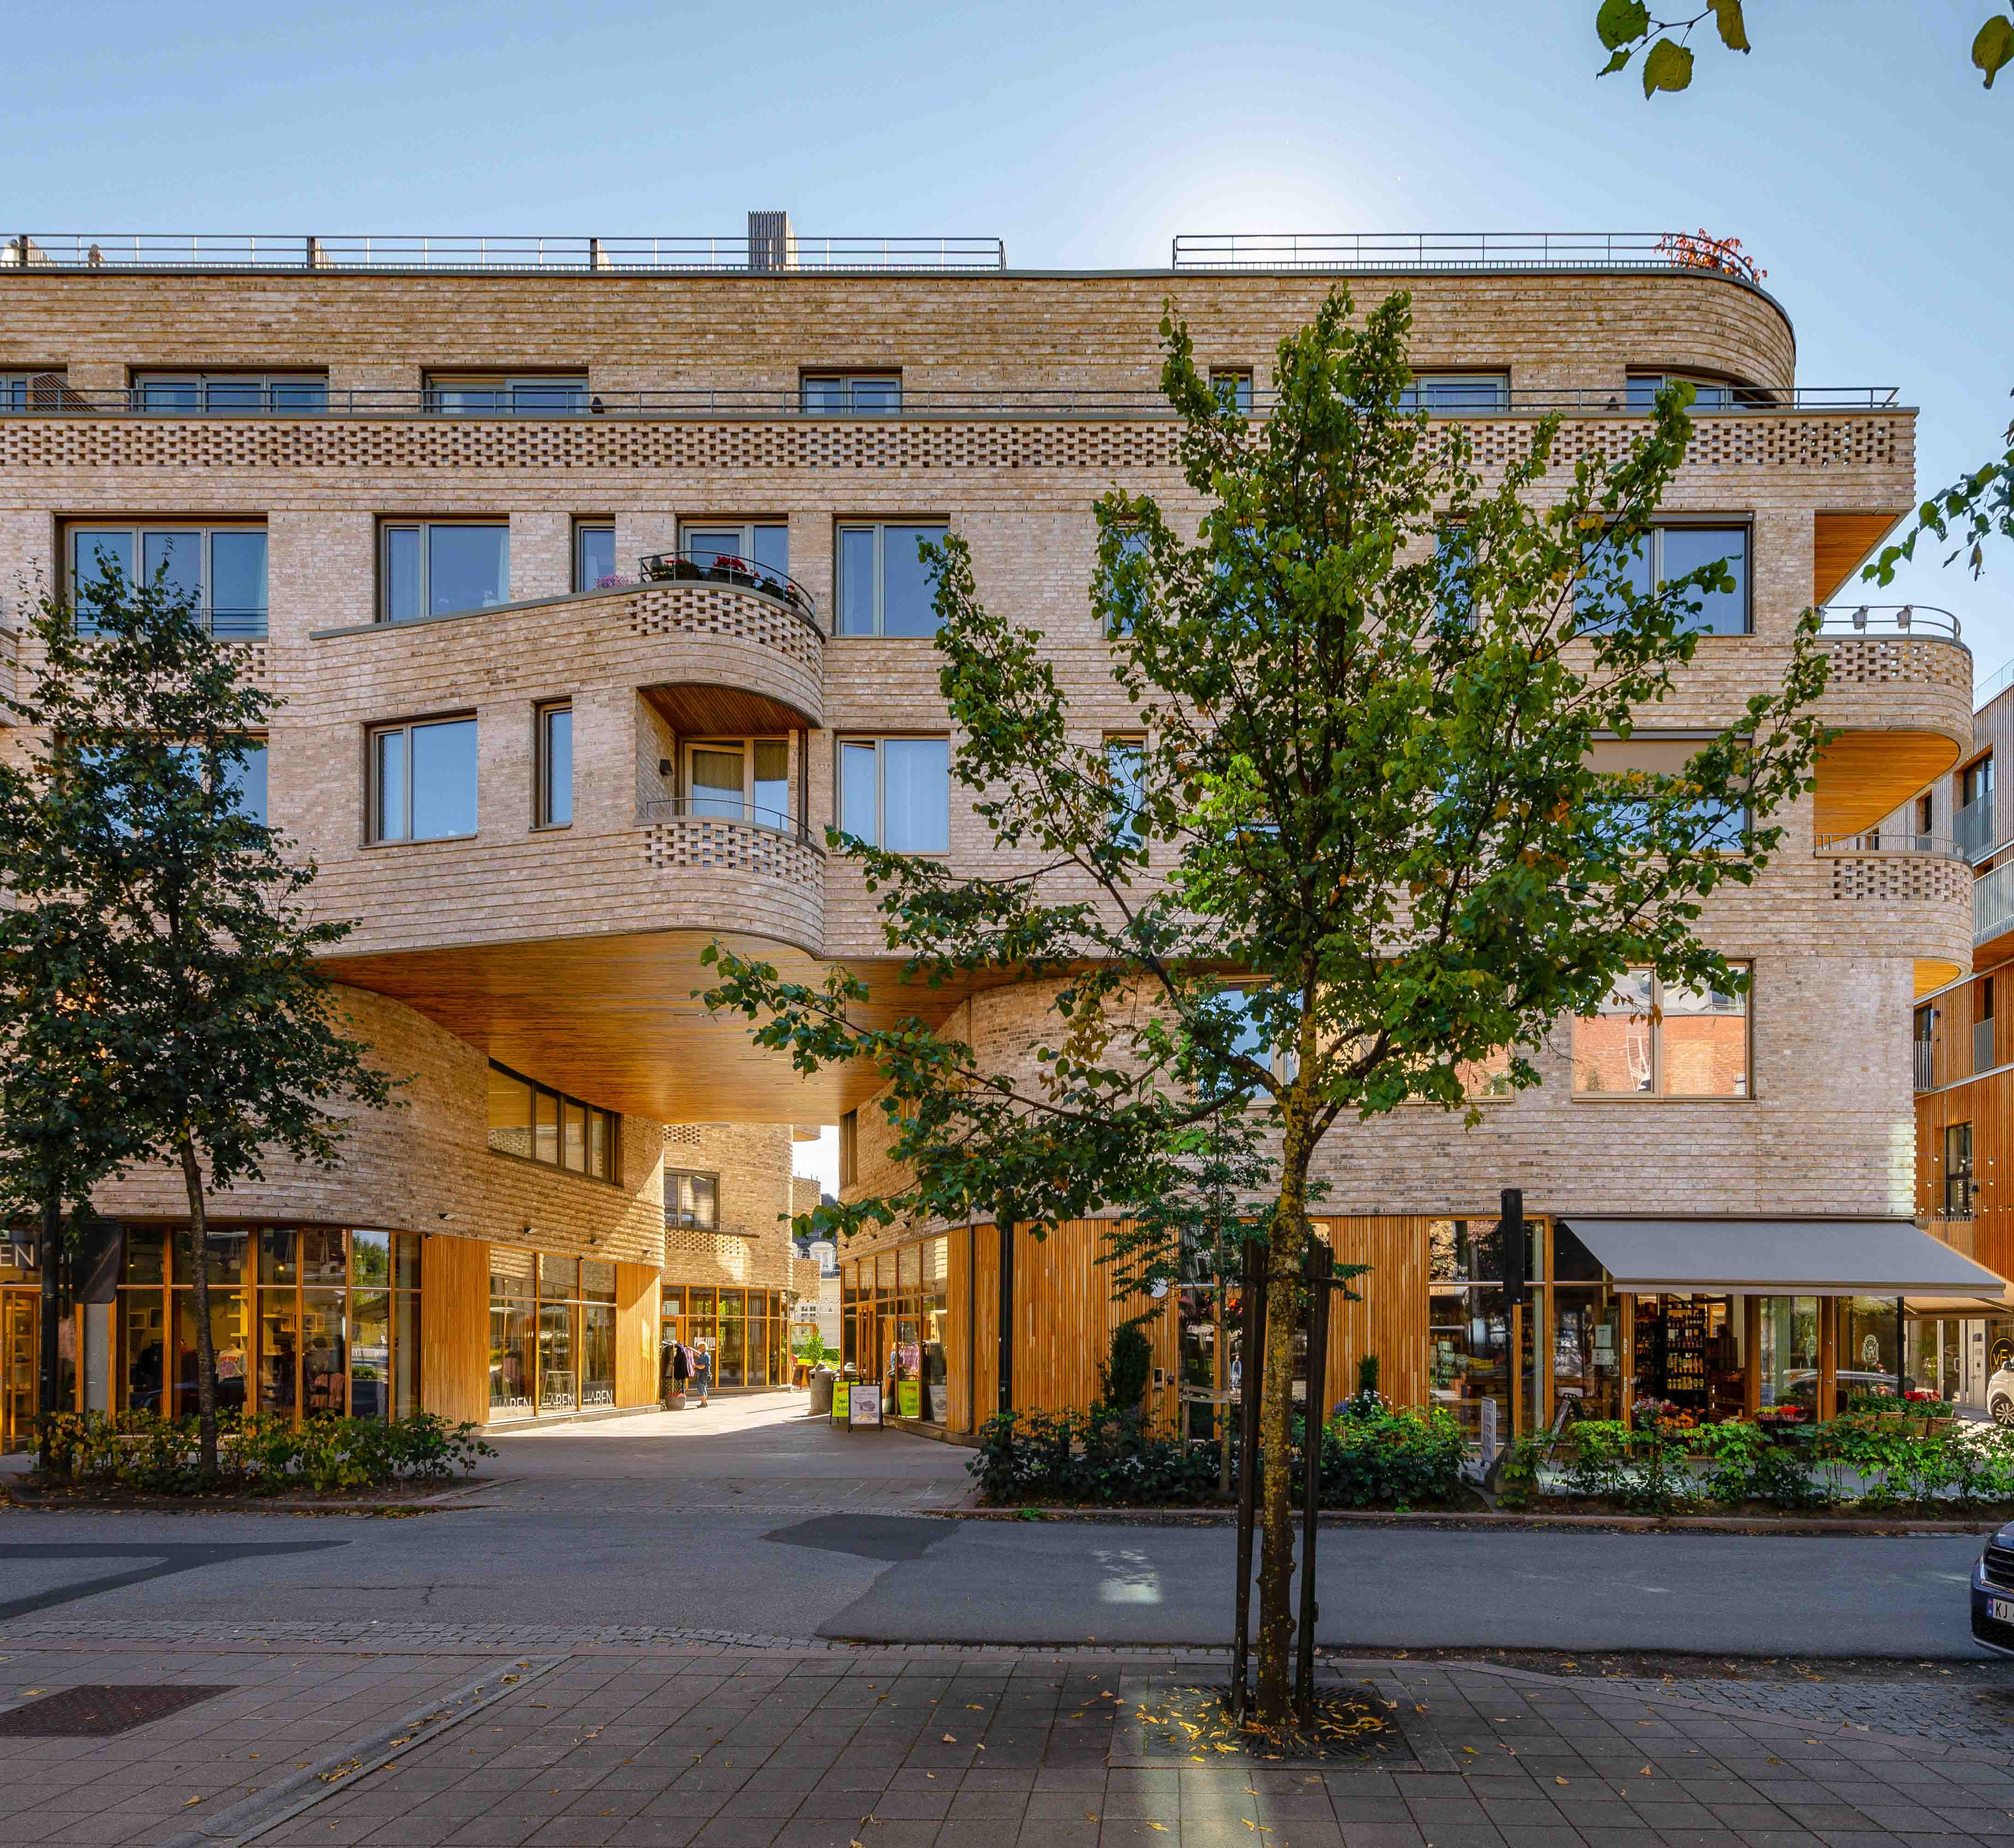
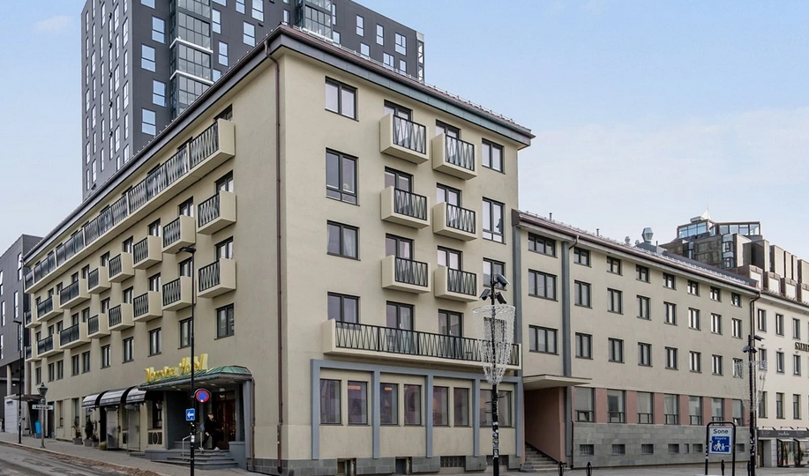
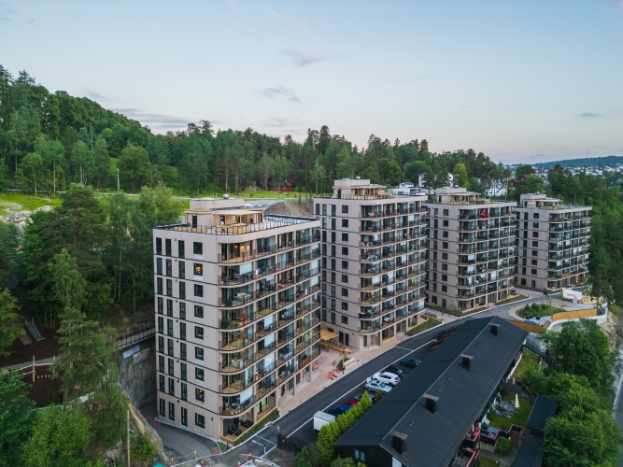
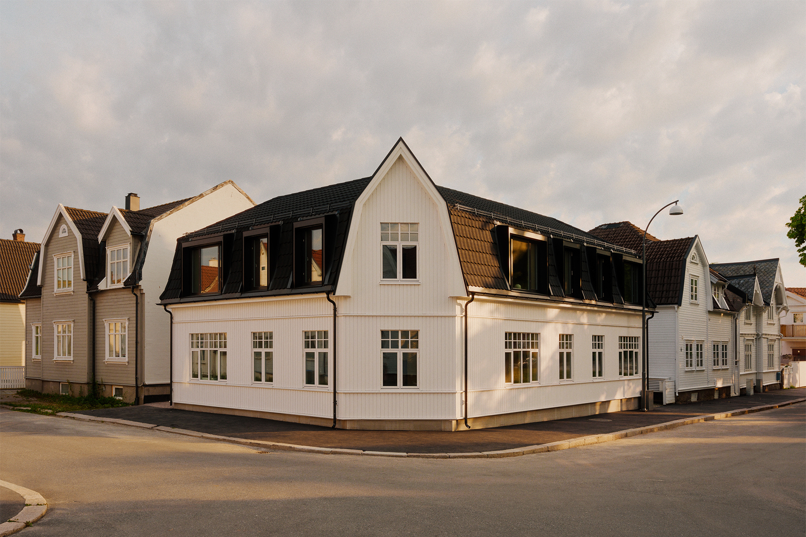
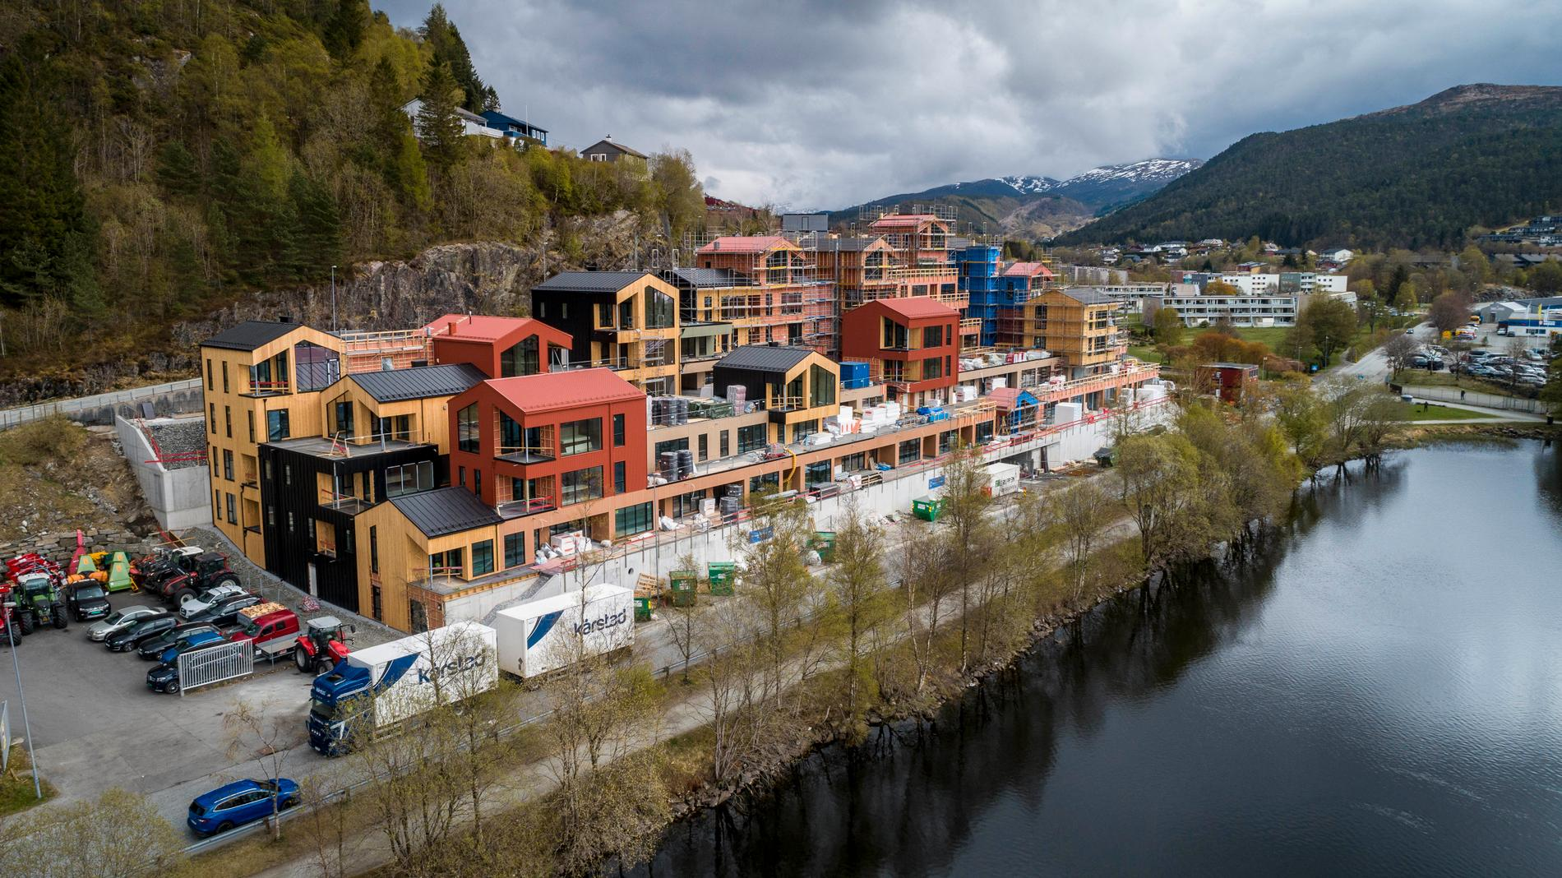
Statens arkitekturpris 2025
Årets tema: Gode byboliger
  Åpen nominasjon
  Jury fra Husbanken, DiBK, Riksantikvaren, Statsbygg og DOGA
Vinner: Wesselskvartalet, Asker
Øvrige finalister:
  Norrøna apartments, Bodø
  Fyrstikkbakken 14, Oslo
  Trosvik Torv 8, Fredrikstad
  Liaparken, Bergen

Slide 39
LOV- OG FORSKRIFTSARBEID

Slide 40
Lovendringer som skal sikre mer effektiv gjennomføring av planer
Bakgrunn - behovet for endring
Tidligere regelverk var komplisert og det var krevende å henge med i planprosessen
Lang saksbehandlingstid
For mange dispensasjoner
For lav forutsigbarhet
Grunneiere og utbyggere ikke nok involvert i planleggingen av gjennomføringen av planene
Utilstrekkelige gjennomføringsverktøy,
utbyggingen tar unødvendig lang tid

Slide 41
Hovedelementer i de nye lovbestemmelsene i pbl. som gjelder fra 1. juli 2025
Kommunen kan utarbeide en områdeutviklingsstrategi som erstatter VPOR og til en viss grad kan erstatte områderegulering, jf. ny § 11-8 a
Kommunen skal ta et større ansvar og legge til rette for aktivt samarbeid om utviklingen av et område
Kommunen skal legge til rette for at den vedtatte planen kan bli effektivt gjennomført
Det innføres en ny modell for finansiering av infrastruktur - nytt kapittel 12 A
Det åpnes for at kommunen kan overlate til utbygger å gjennomføre ekspropriasjon for etablering av nødvendig infrastruktur, jf. ny § 16-5 a
Det innføres en ny finansieringsordning for flytting av infrastruktur for å frigjøre areal til utbyggingsformål, jf. ny § 12 A-13

Slide 42
«Kommuner og fylkeskommuner spiller en sentral rolle i norsk samfunnsutvikling, og er viktige i omstillingen til et lavutslippssamfunn.
Lykkes ikke Norge med omstilling i kommunene, vil ikke Norge bli et lavutslippssamfunn.»
Klimautvalget 2050

Slide 43
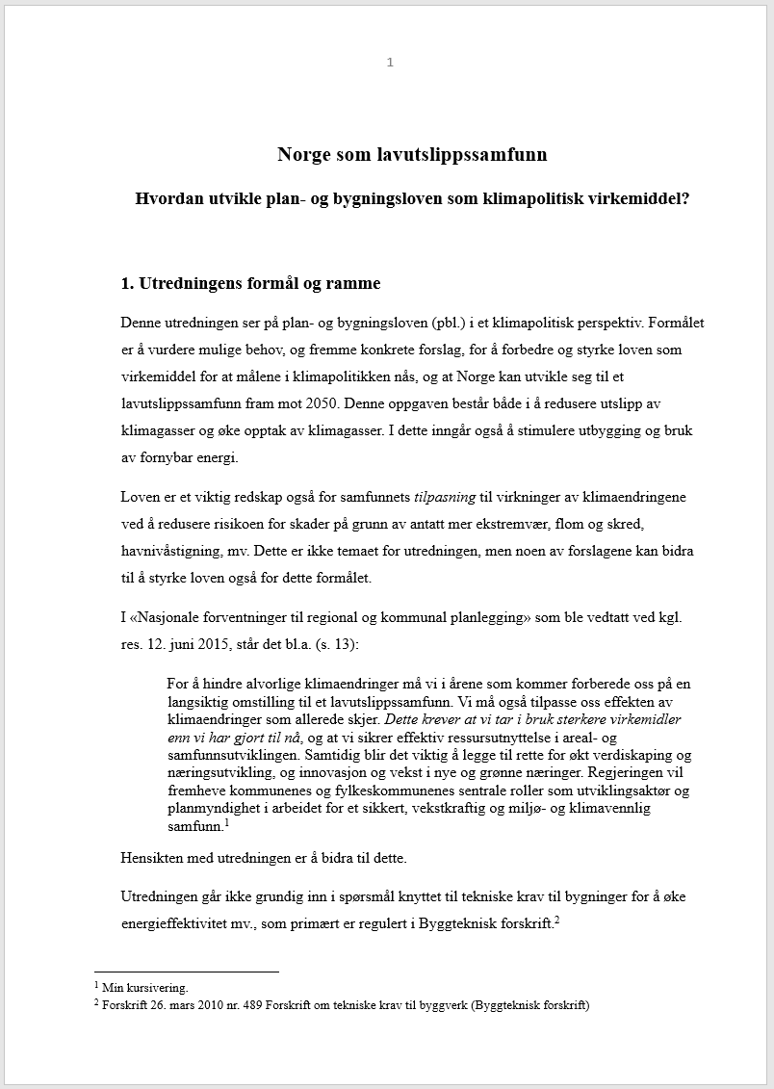

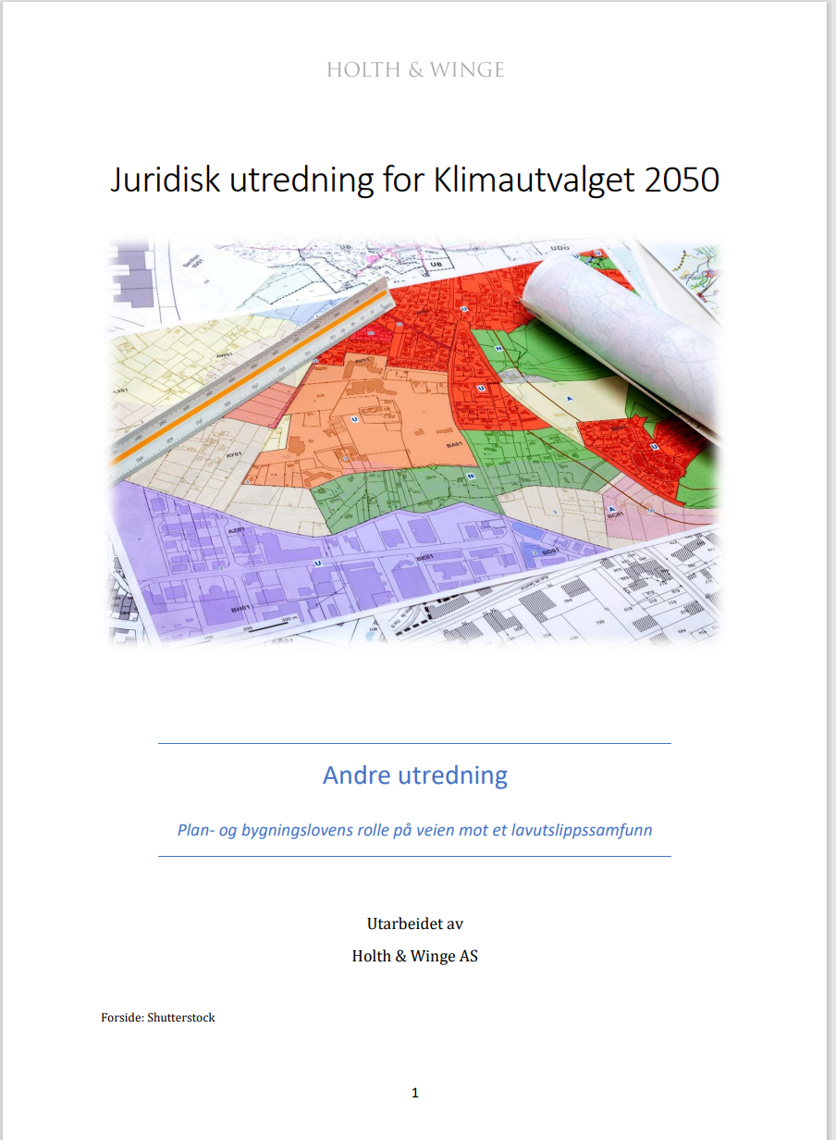
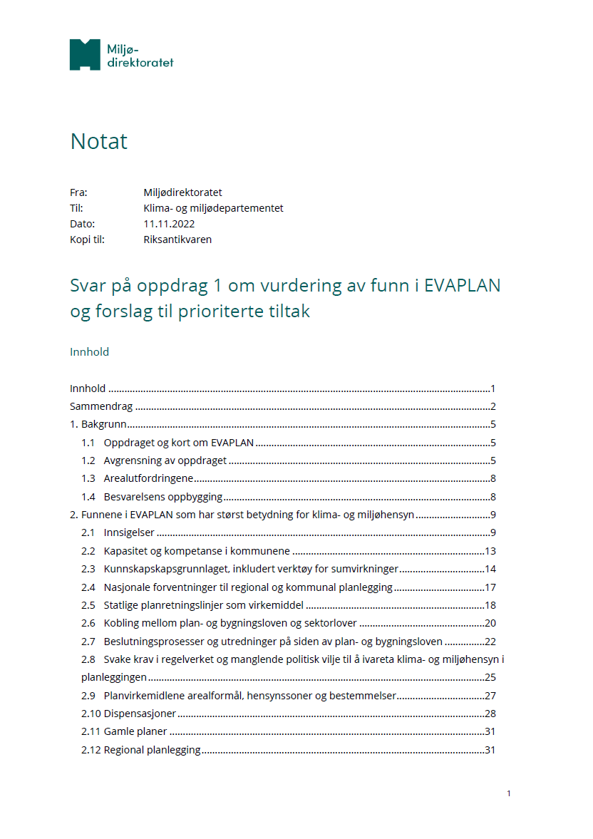


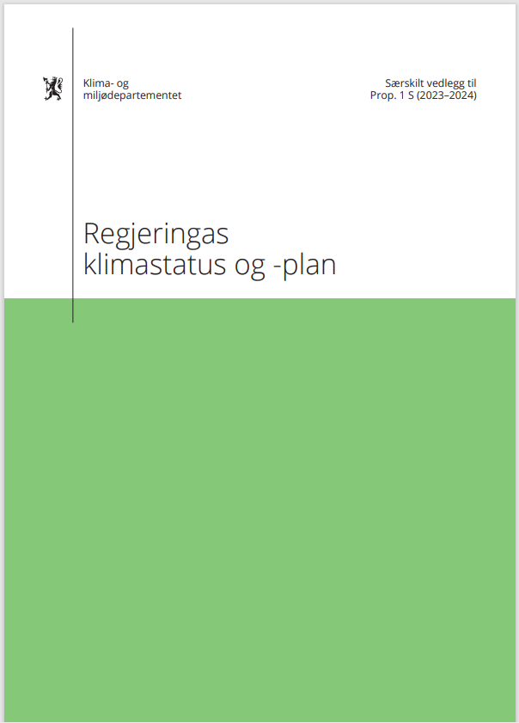
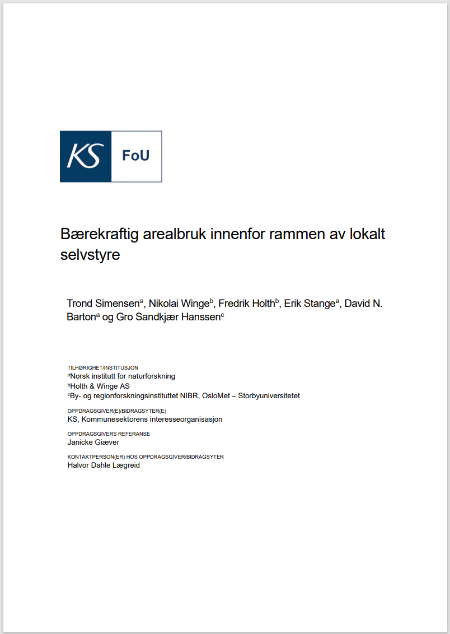




Lovutredning om klima

Slide 44
Vi utreder behov for å …
styrke klima som overordnet hensyn i loven
stille høyere krav til kunnskapsgrunnlaget i planleggingen
innarbeide solnedgangsbestemmelser
stille strengere krav til kommunenes overordnede klimaplanlegging
stille krav om tilrettelegging for fornybar energi
stille krav om arealeffektivitet
gi bestemmelser med krav om ombruk/gjenbruk
benytte regionale planer som virkemidler for å løfte hensynene til klima og miljø

Slide 45
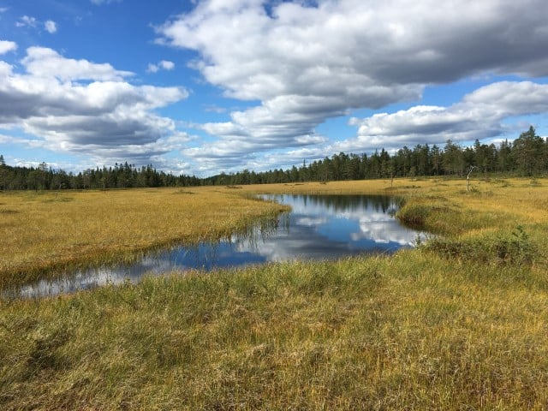
Forbud mot nedbygging av myr
Stortingsvedtak 2022
Miljødirektoratet har vurdert endringer i naturmangfoldloven
Universitetet i Bergen: Ble bedt om å undersøke det beste rettsgrunnlaget for et slikt forbud – naturmangfoldloven eller plan- og bygningsloven
Lovforslaget ble sendt på høring like før sommeren
Foto: Statsforvalteren Innlandet

Slide 46

Oppfølging av naturmeldingen
I arbeidet med oppfølging av naturmeldingen vurderes kommunenes handlingsrom for å ivareta naturhensyn i planleggingen
Grunnlag for bedre veiledning og vurdering av behov for lovendringer

Slide 47
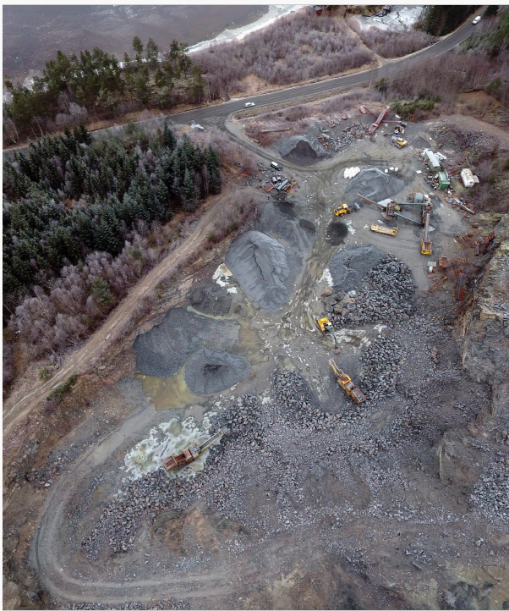
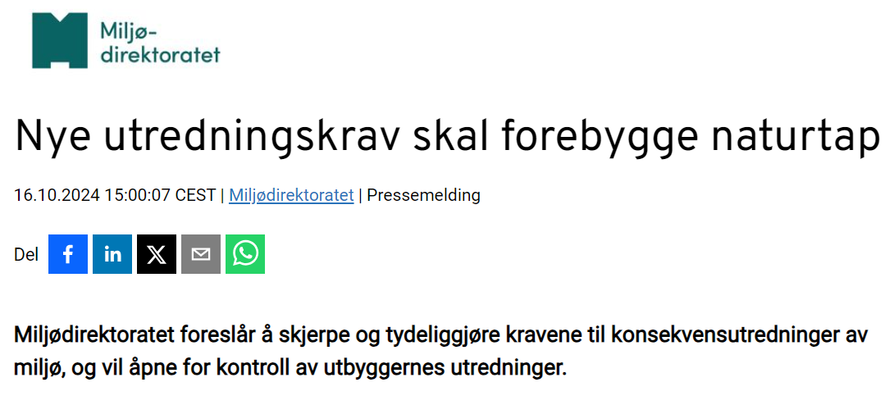
Revisjon av forskrift om konsekvensutredninger
Foto: Tormod Ellingsen

Slide 48
KUNNSKAPSGRUNNLAG OG VERKTØY

Slide 49




Slide 50
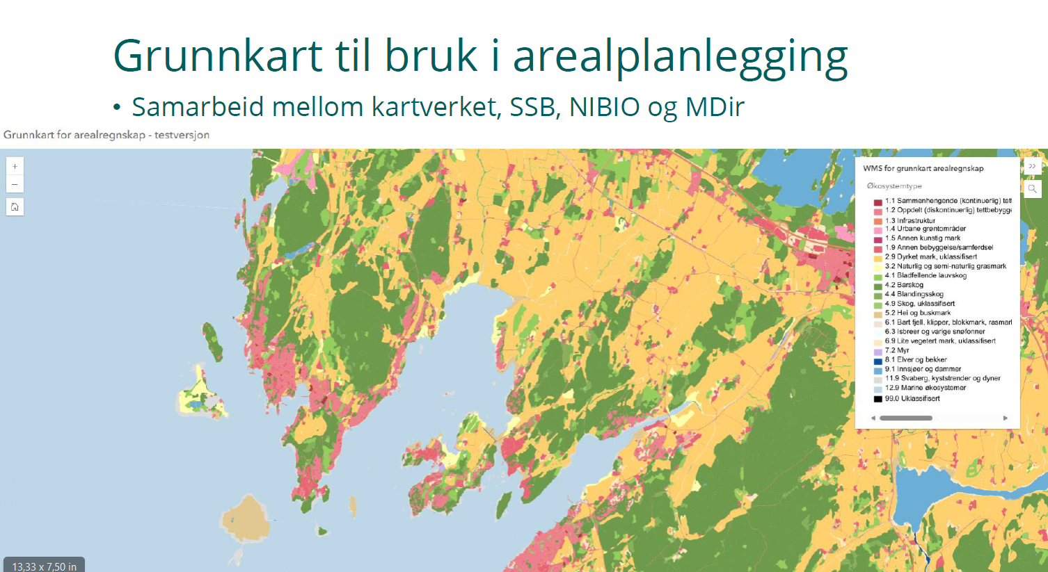


Slide 51
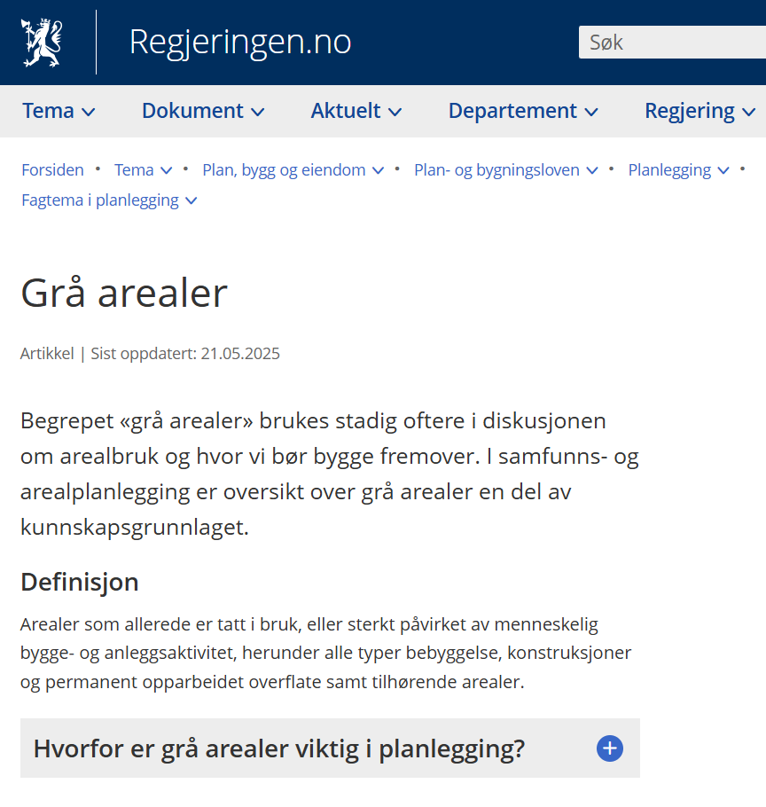
Grå arealer

Slide 52

Bærekraftig masseforvaltning
PLAN arbeider med en veileder om bærekraftig masseforvaltning.
Er i sluttfasen
Nytt arealformål masseforvaltning i kart- og planforskriften.
PLAN følger opp anmodningsvedtak fra Stortinget om digitale ressursbanker

Slide 53
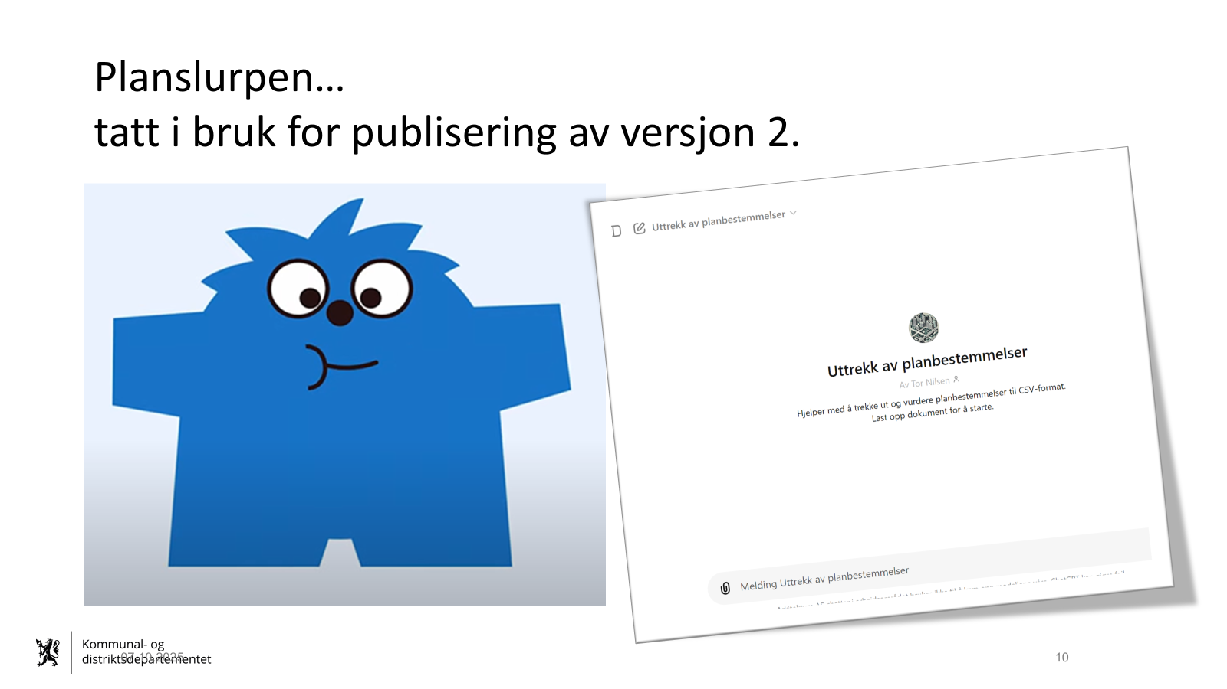
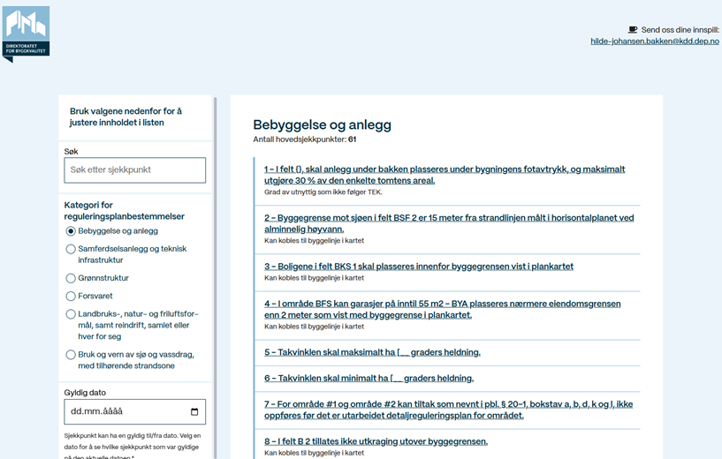
Digitalisering og standardisering
Nasjonal katalog for planbestemmelser er under utvikling
Sette mer fart i arbeidet med å lage enkle, entydige og lovlige standardiserte planbestemmelser for kommuneplan og reguleringsplan.
Det vil spare tid og i større grad unngå diskusjoner mellom kommuner og utbyggere
Skal være en god eksempelsamling
Send oss gjerne innspill

Slide 54
PLANKOMPETANSE OG KAPASITET

Slide 55
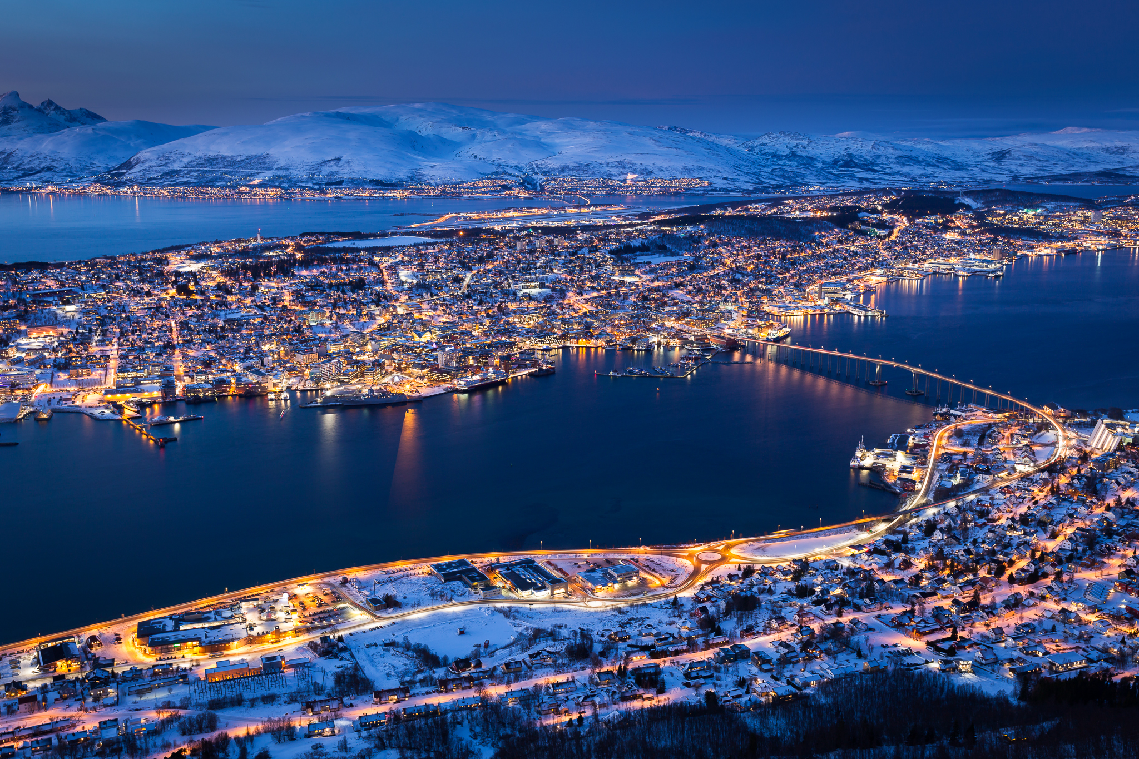

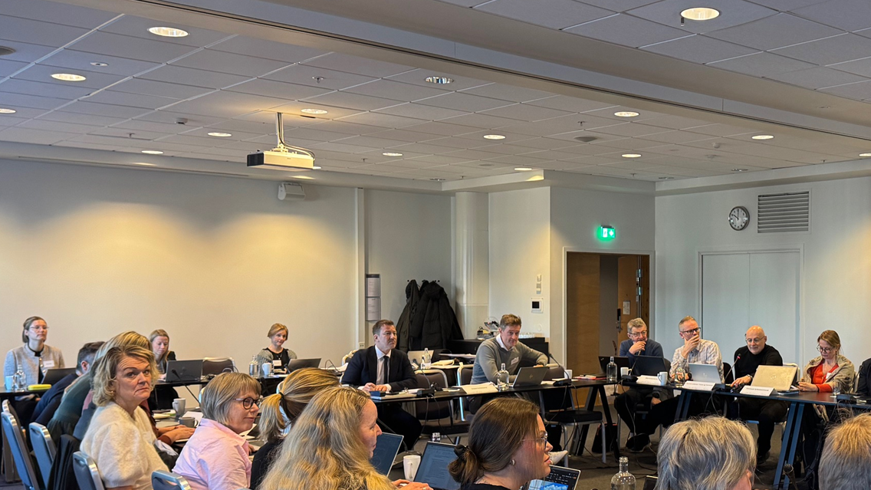
Samarbeid om felles måloppnåelse
Byvekstavtaler
Områdesatsinger
Bygdevekstavtaler
Regionvekstavtaler
Foto: Svein-Magne Tunli - tunliweb.no

Slide 56

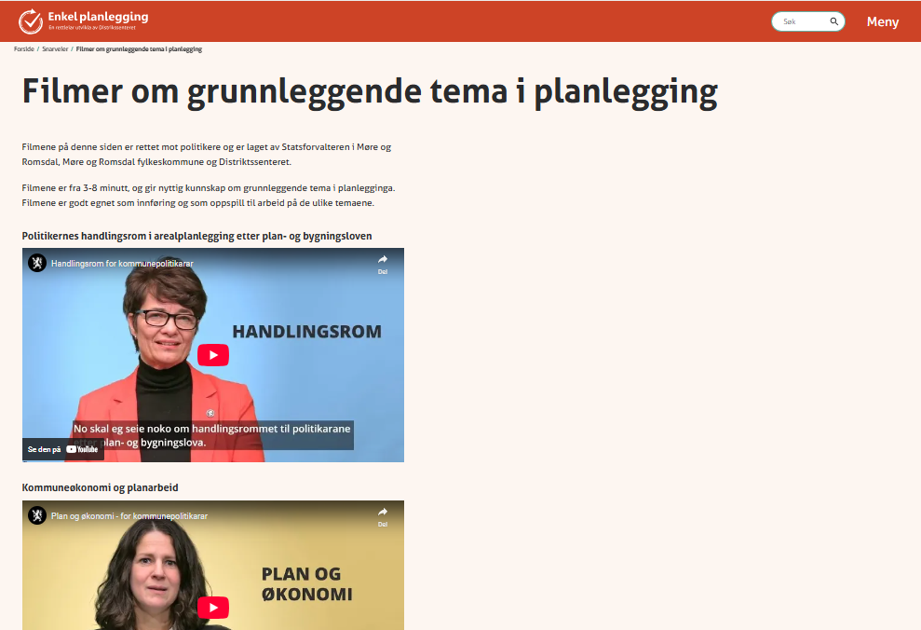


Slide 57




Noen kompetansetiltak i KDDs regi
planlegging.no – døgnåpen og landsdekkende
Plannytt – abonner på nyhetsbrev
Webinarer

Slide 58
ida-stenbraten.harildstad@kdd.dep.no

